Slide 1
„PATRIOTYZM nie polega na nienawiści wobec innych narodów, lecz na miłości do własnego”
Peter Rosegger
Opracowała:
Agnieszka Żukowska

Slide 2
3 września 2017 r.
Szkoła Podstawowa im. M. Konopnickiej w Olszewie została zakwalifikowana przez Centrum Edukacji Obywatelskiej w Warszawie do realizacji projektu
„Patriota i Patriotka XXI wieku”

Slide 3
Centrum Edukacji Obywatelskiej wraz z Fundacją Edukacyjną im. Jacka Kuronia zaproponowała przybliżenie uczniom i uczennicom tematu PATRIOTYZMU.

Slide 4
Jednym z zamierzeń projektu były odpowiedź na pytania:
- Czym jest patriotyzm?
- Kim i jakim patriotą był Jacek
Kuroń?
- Co to znaczy być patriotą dziś?
- Czy każdy jest patriotą?
- Kogo dziś możemy nazwać patriotą?
- Jakie powinno być idealne państwo?

Slide 5
Realizacje projektu zaczęliśmy od dyskusji w klasach IV-VII na temat ważnych dla człowieka wartości i postaw. Staraliśmy się wypisać wartości i postawy, które są ważne w naszym życiu.
Najczęściej wymieniane były:

Slide 6
POSTAWY WARTOŚCI
SPRAWIEDLIWOŚĆ
TOLERANCJA
SZACUNEK
SPRAWIEDLIWOŚĆ
PAWDOMÓWNOŚĆ
UCZCIWOŚĆ
DOBROĆ
POMOC
ŻYCZLIWOŚĆ
ODPOWIEDZIALNOŚĆ
MIŁOŚĆ
PRZYJAŹŃ
SZCZĘŚCIE
BÓG
OJCZYZNA
RODZINA
WIARA
HONOR

Slide 7
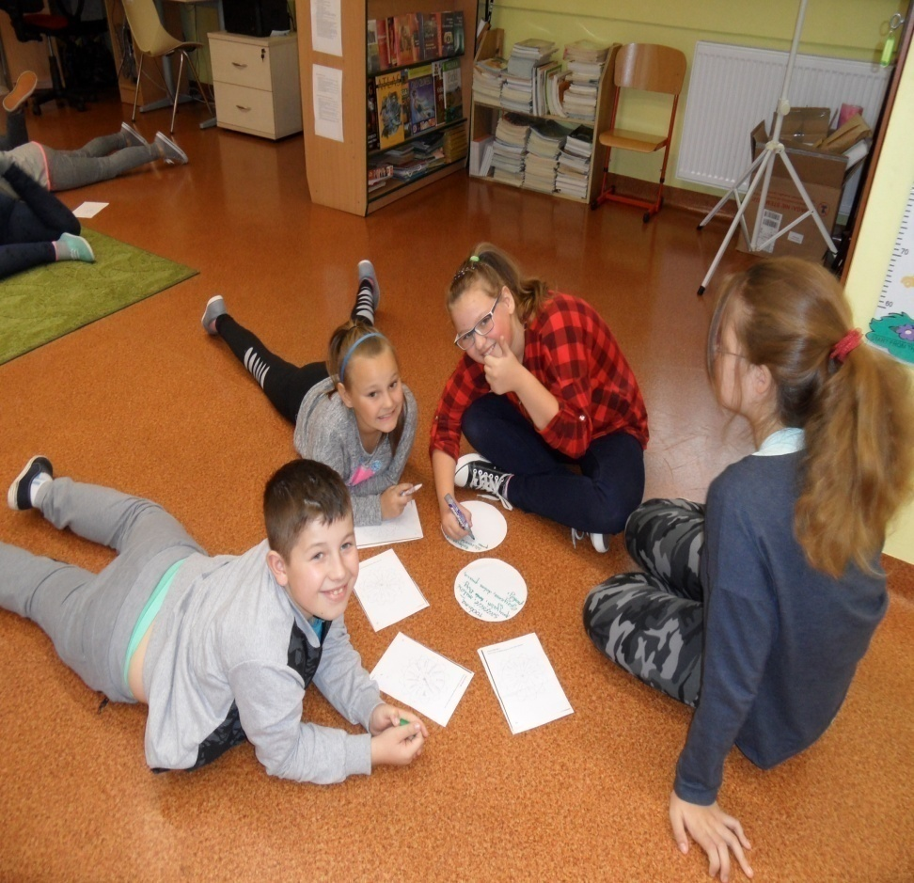
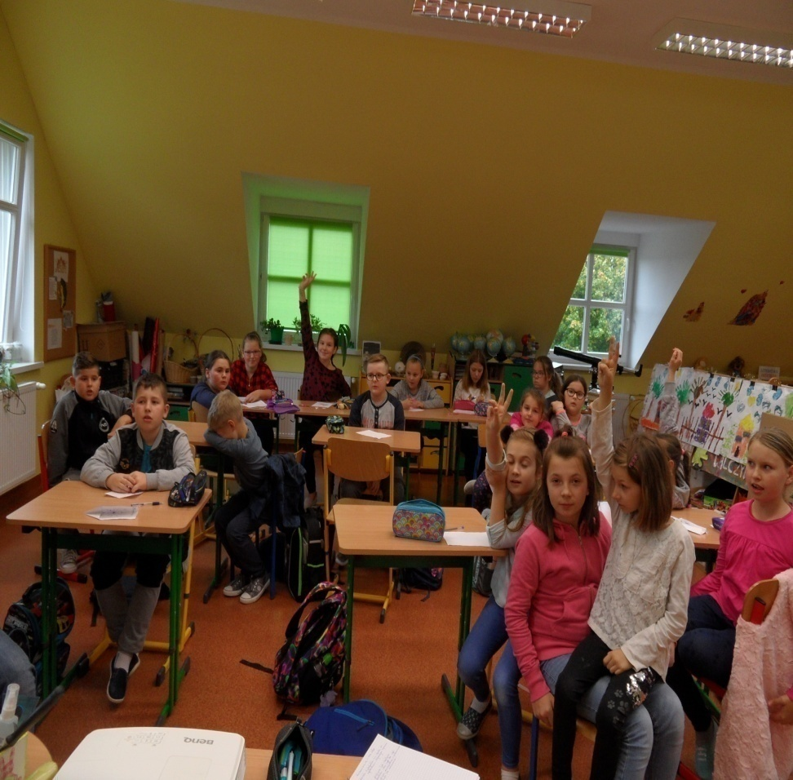

Slide 8
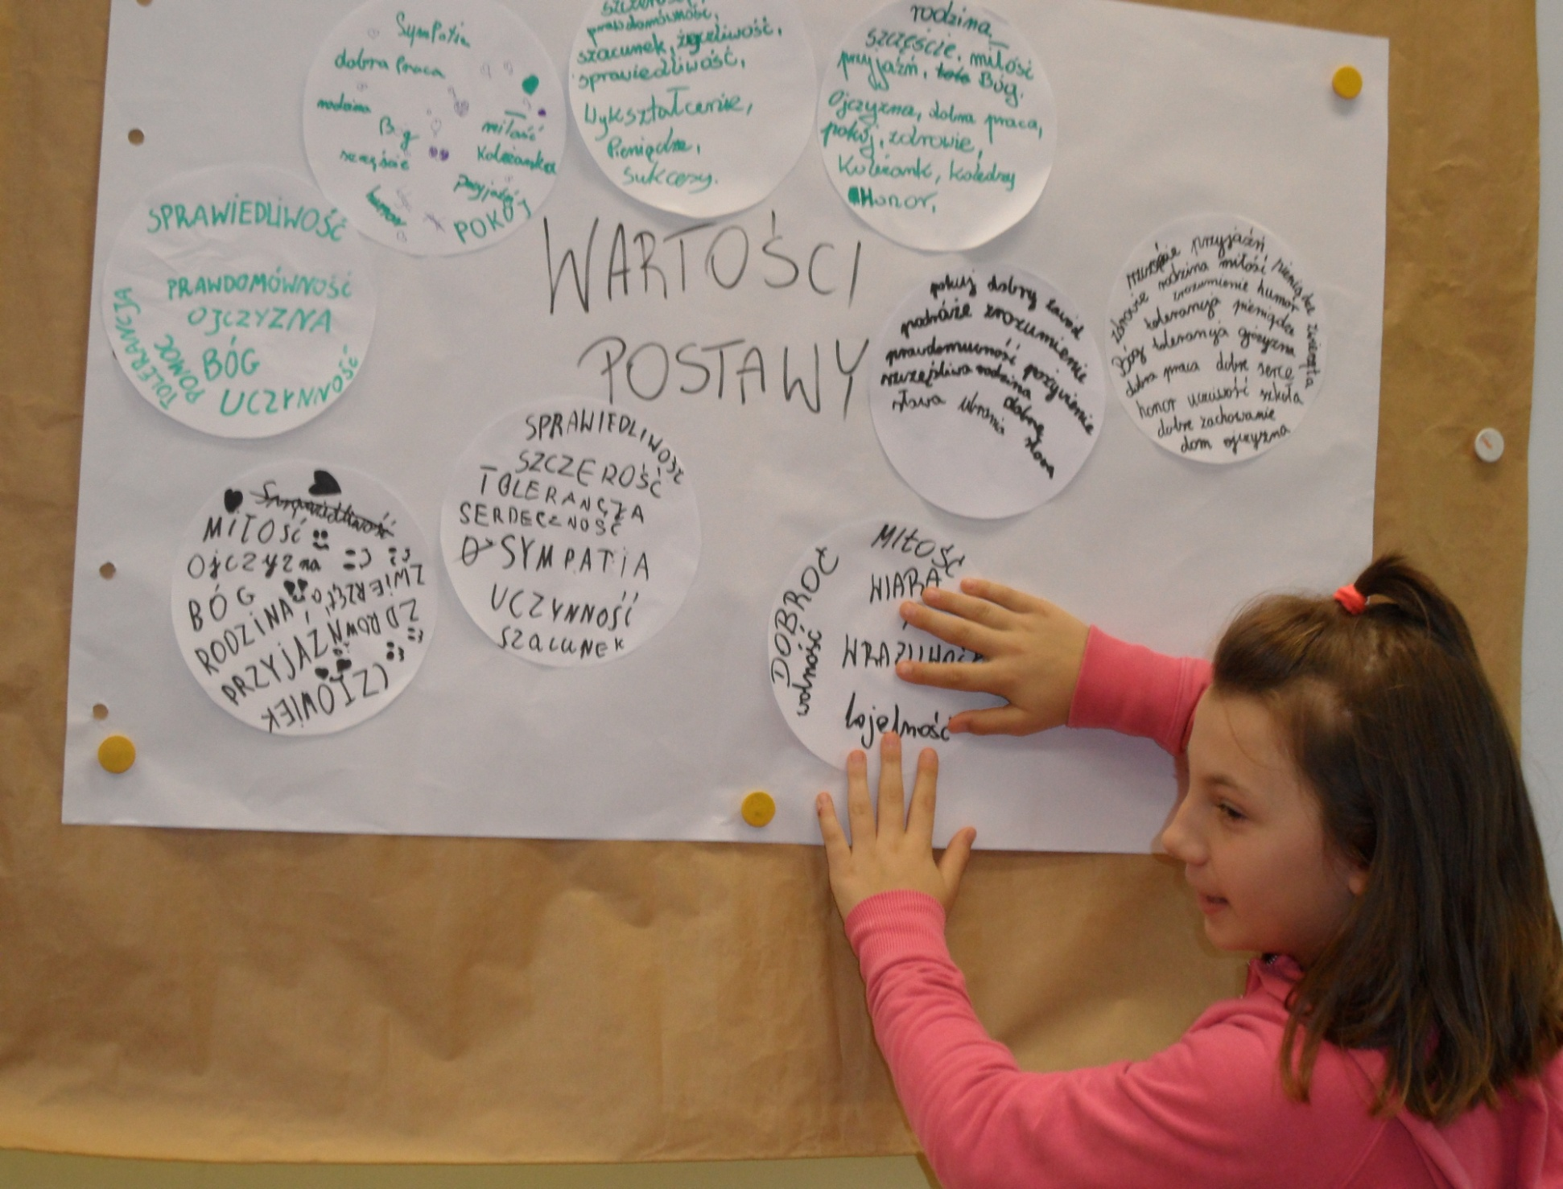

Slide 9
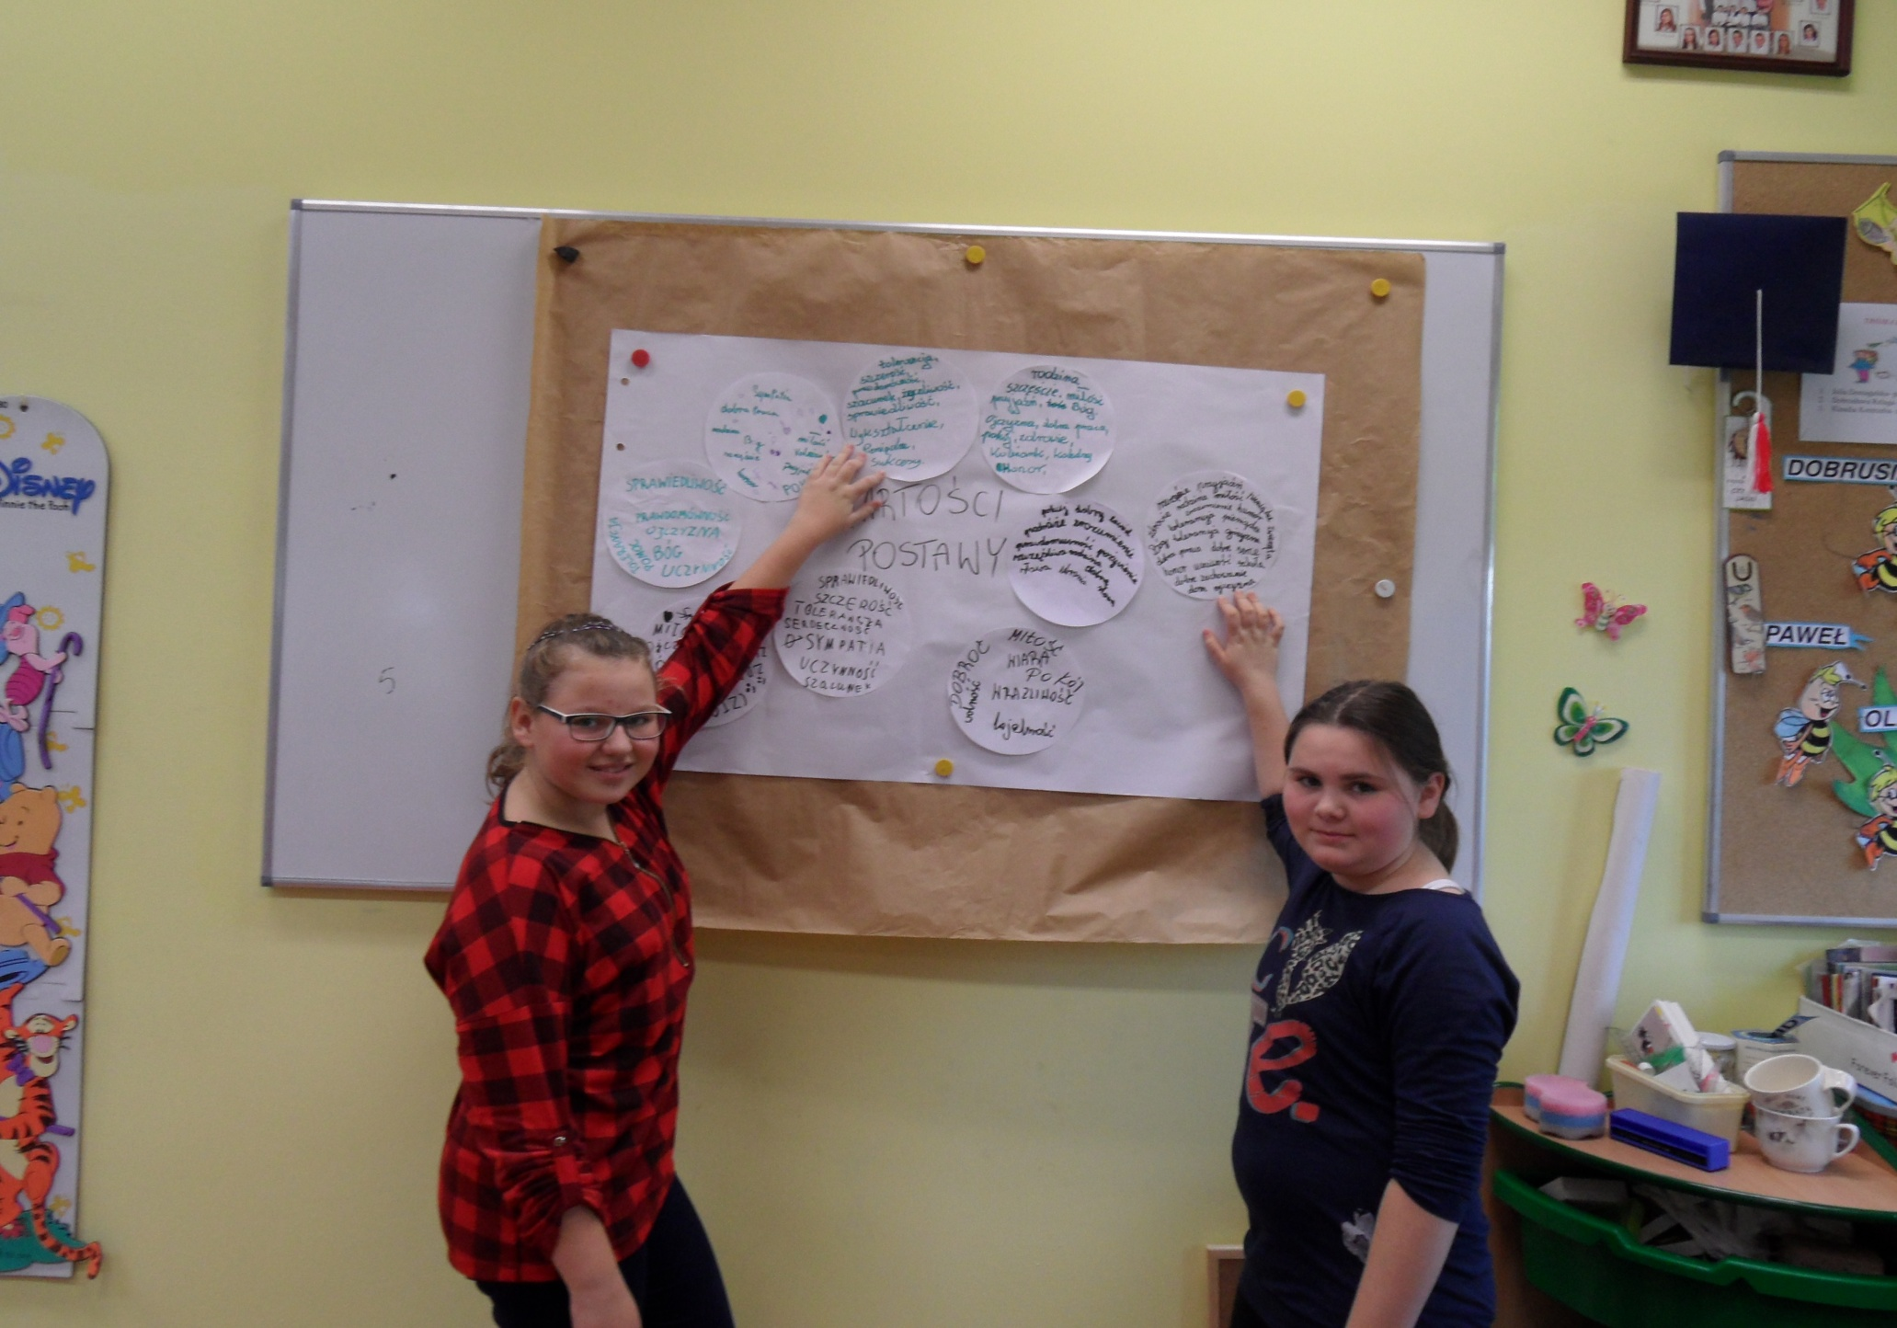

Slide 10
Następnym etapem było przeprowadzenie dyskusji w klasach V-VII na temat wartości i postaw, które starał się realizować i nimi żyć Jacek Kuroń – społecznik, działacz, polityk którego myśl społeczna była ważnym głosem w dyskusji o patriotyzmie XXI wieku.

Slide 11
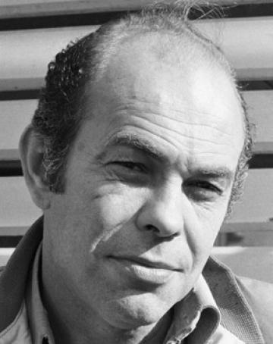

Slide 12
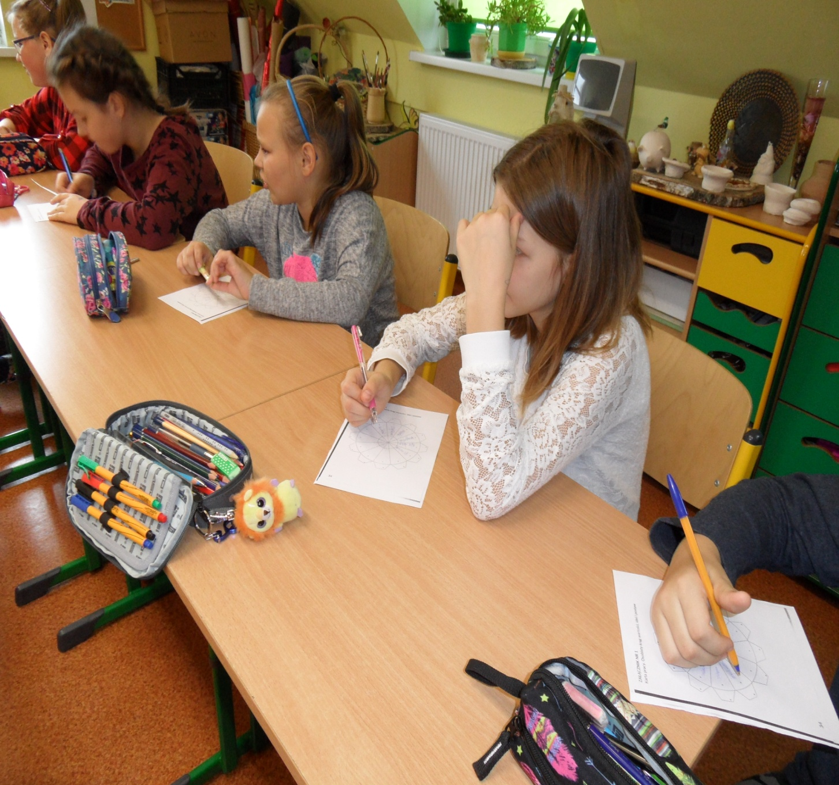

Slide 13
W trakcie naszych spotkań nie mogło zabraknąć zajęć na temat:
Co to jest patriotyzm?

Slide 14
PATRIOTYZM- jest to postawa szacunku, umiłowania i oddania wobec własnej ojczyzny oraz chęć ponoszenia za nią ofiar. Charakteryzuje się to przedkładaniem celów własnych dla ojczyzny nad osobiste, a także gotowością do poświęcenia własnego zdrowia lub życia oraz pracy dla jej dobra. Jest to również umiłowanie i trwanie w narodowej tradycji, kultury i języku.

Slide 15
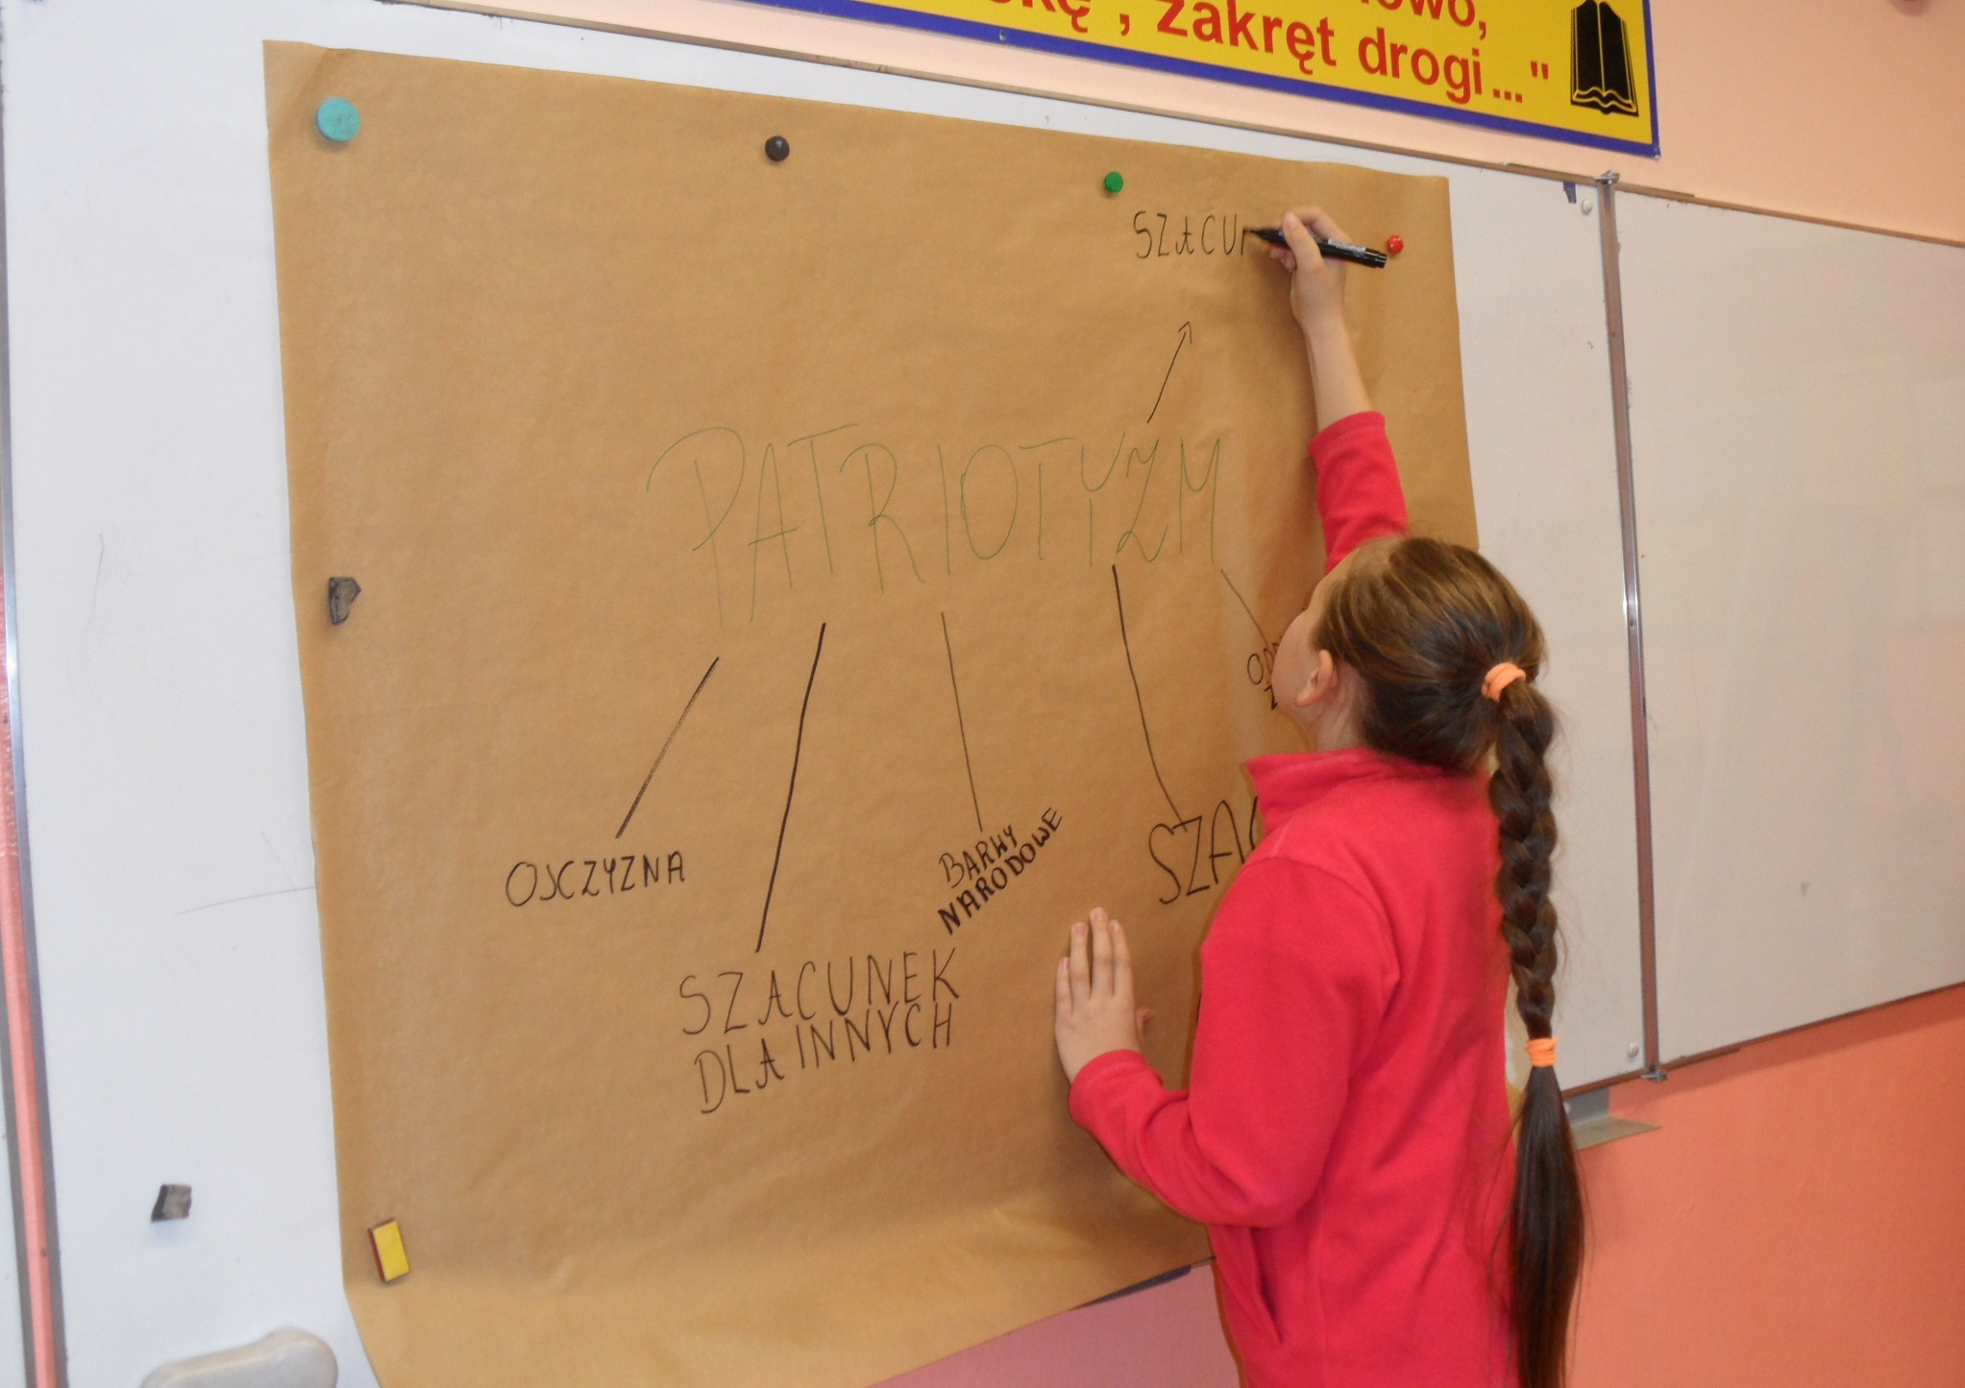

Slide 16
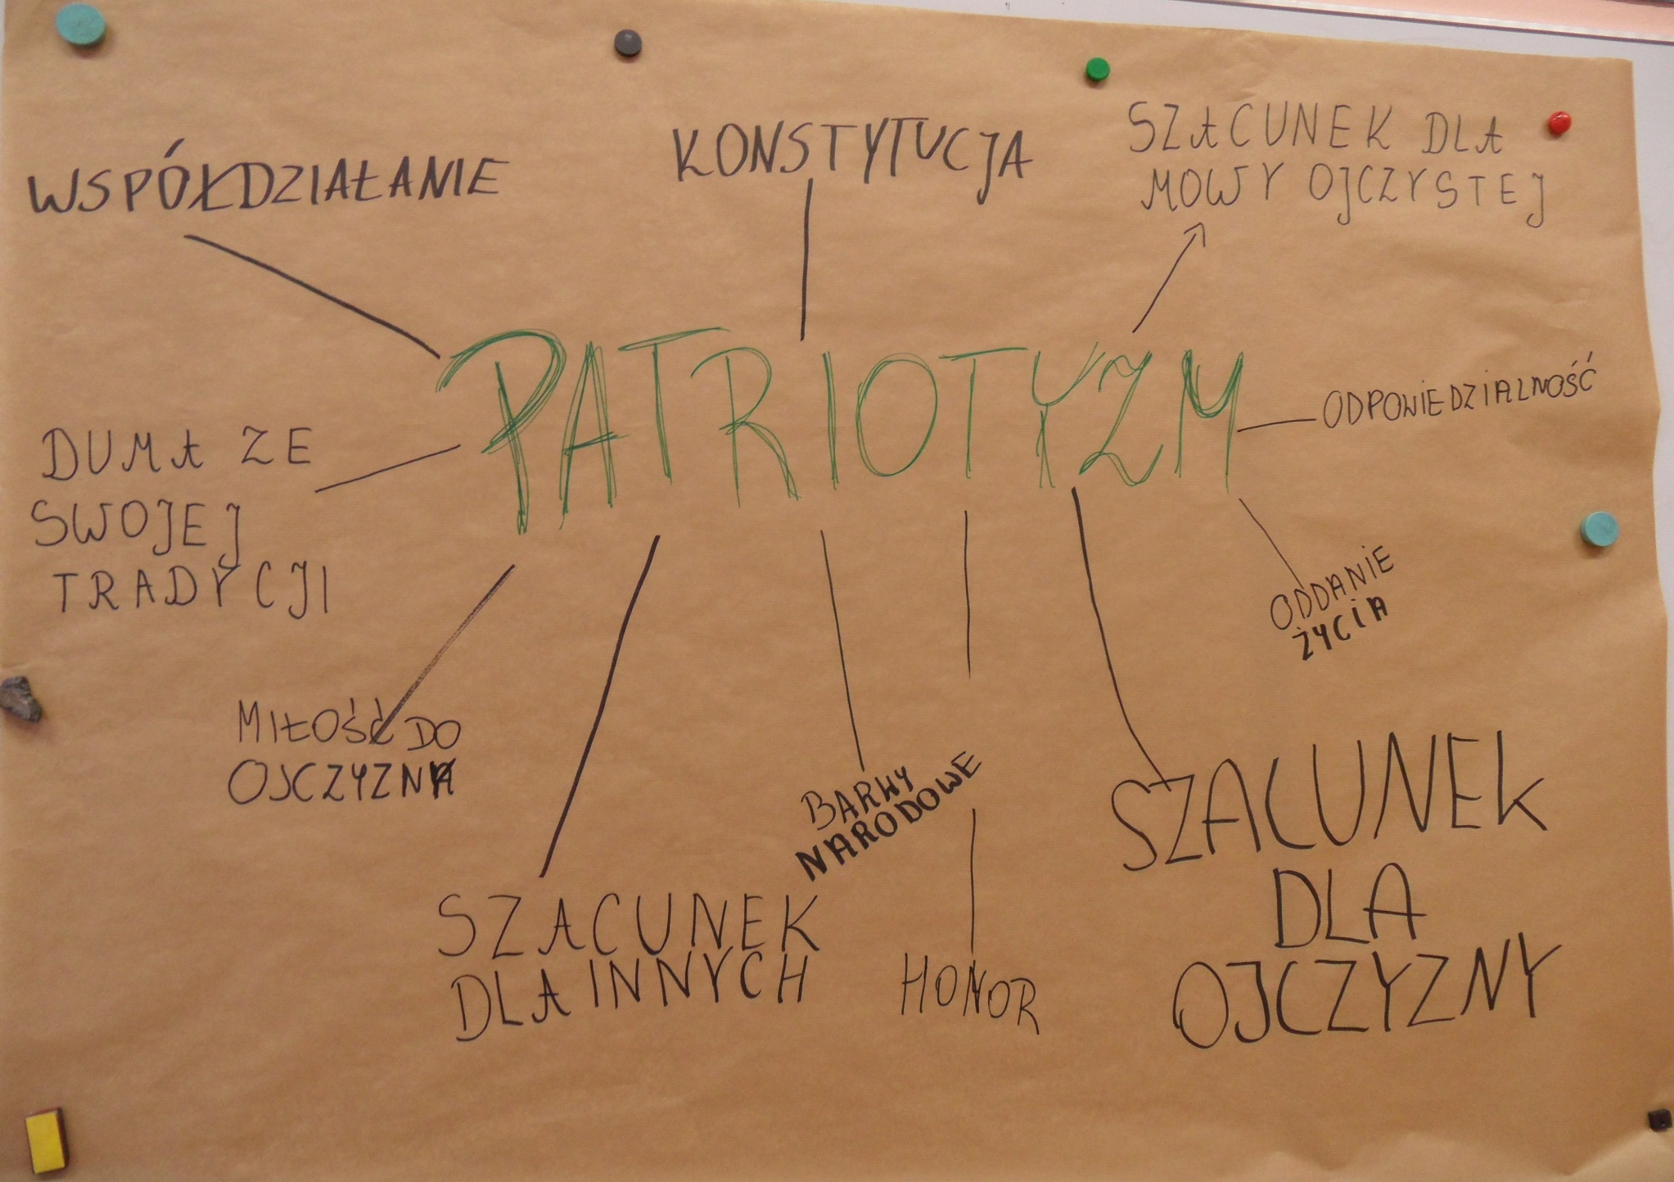

Slide 17
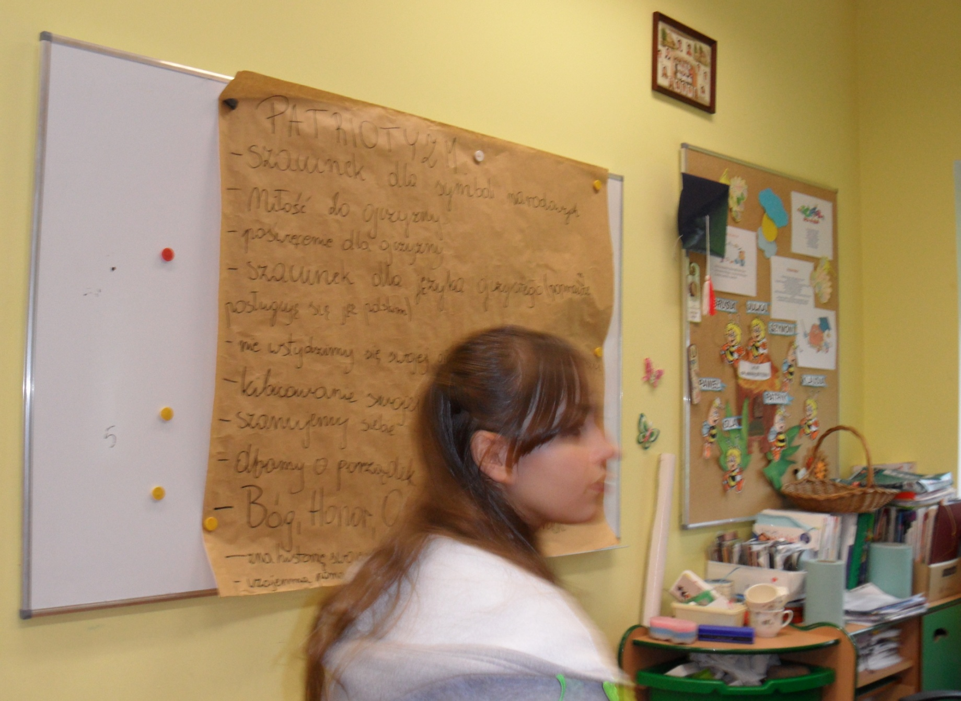

Slide 18
Oto niektóre wypowiedzi uczniów klasy VI na temat patriotyzmu:
„Według mnie patriota w dzisiejszych czasach to ktoś taki, kto wierzy, kocha i szanuje swoją ojczyznę, a jednocześnie szanuje inne narody”.
„Myślę, że patriota powinien poprawnie posługiwać się językiem ojczystym, znać historię swojego kraju, wiedzieć jakie są symbole narodowe”.

Slide 19
„Patriota dba o dobre imię swojej ojczyzny, o porządek publiczny nie wstydzić się swojej polskości poza granicami kraju ”.

Slide 20
Przeprowadzone były także zajęcia dla uczniów młodszych klas I i III.
- Poznaliśmy legendę dotyczącą powstania państwa polskiego
„Lechu, Czechu i Rusie”,

Slide 21
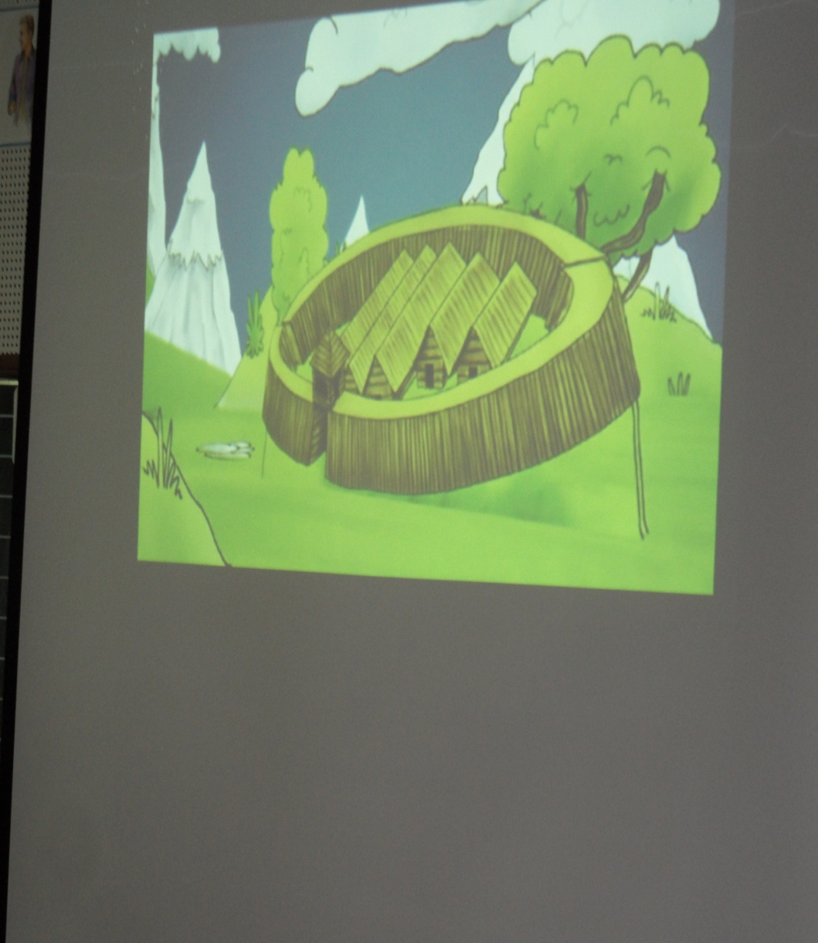
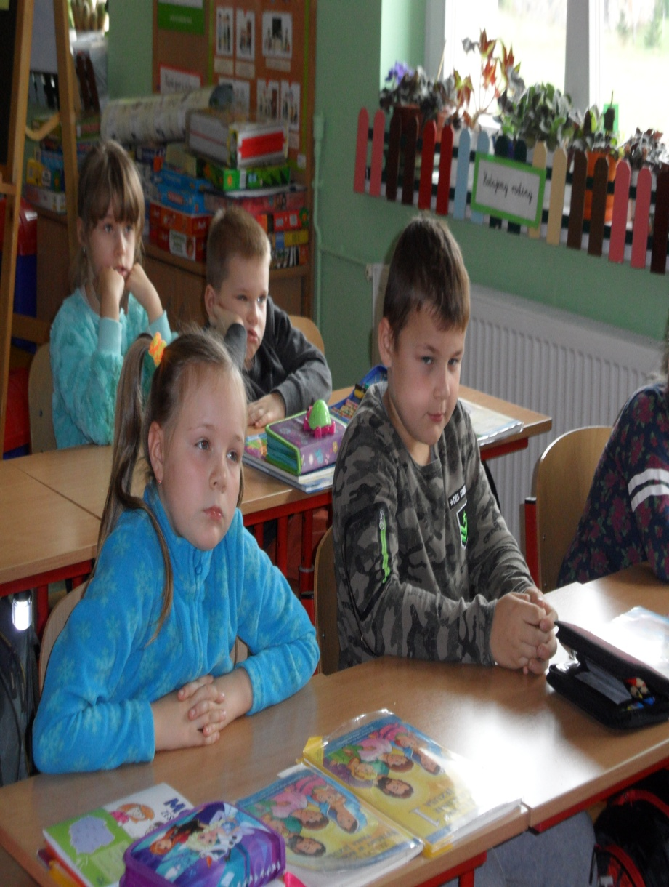

Slide 22
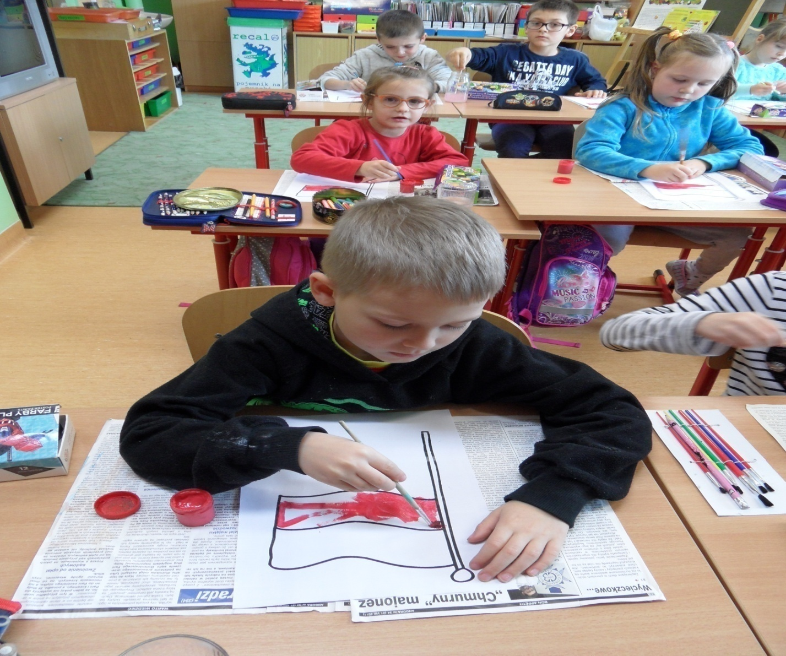
- poznaliśmy symbole narodowe naszego państwa,

Slide 23
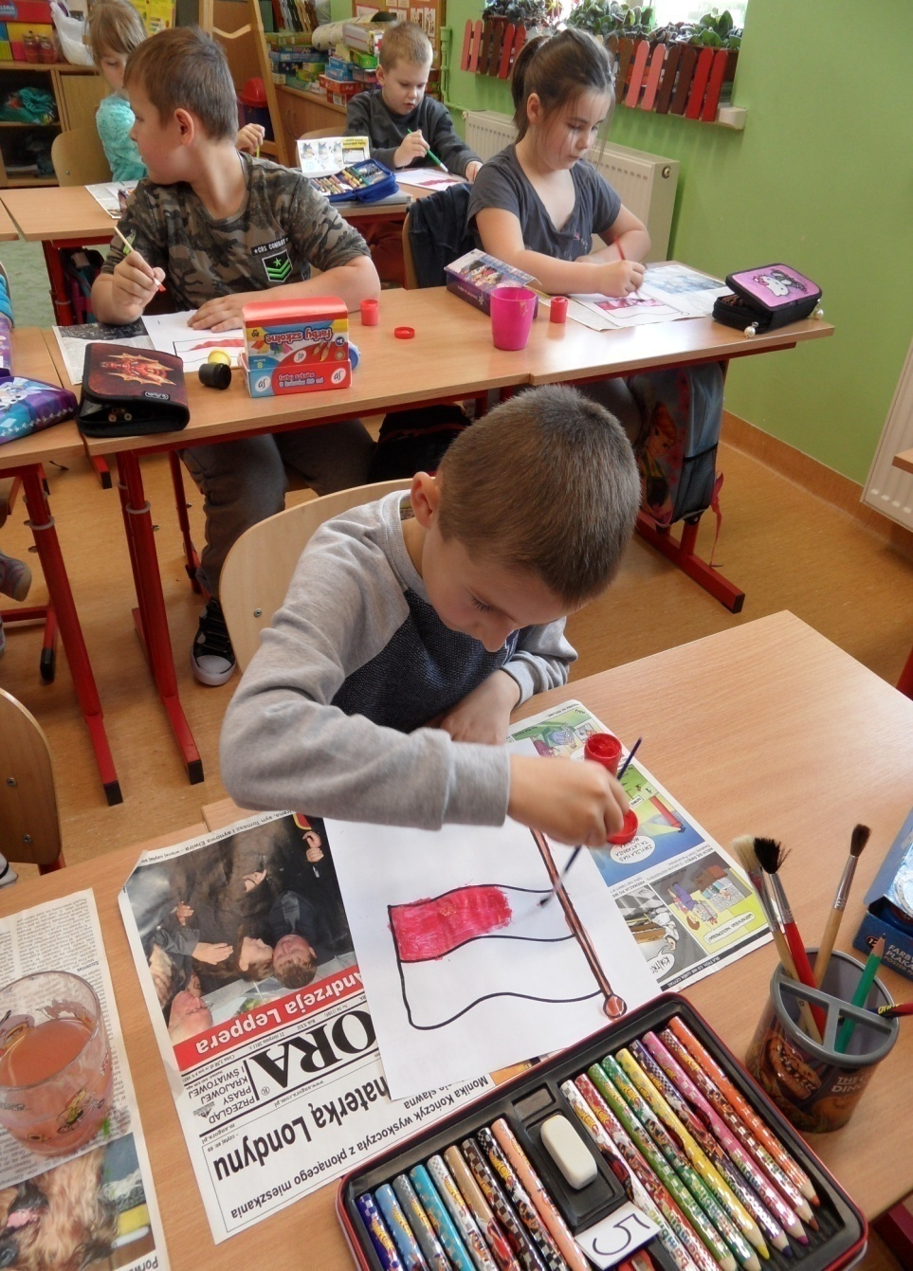
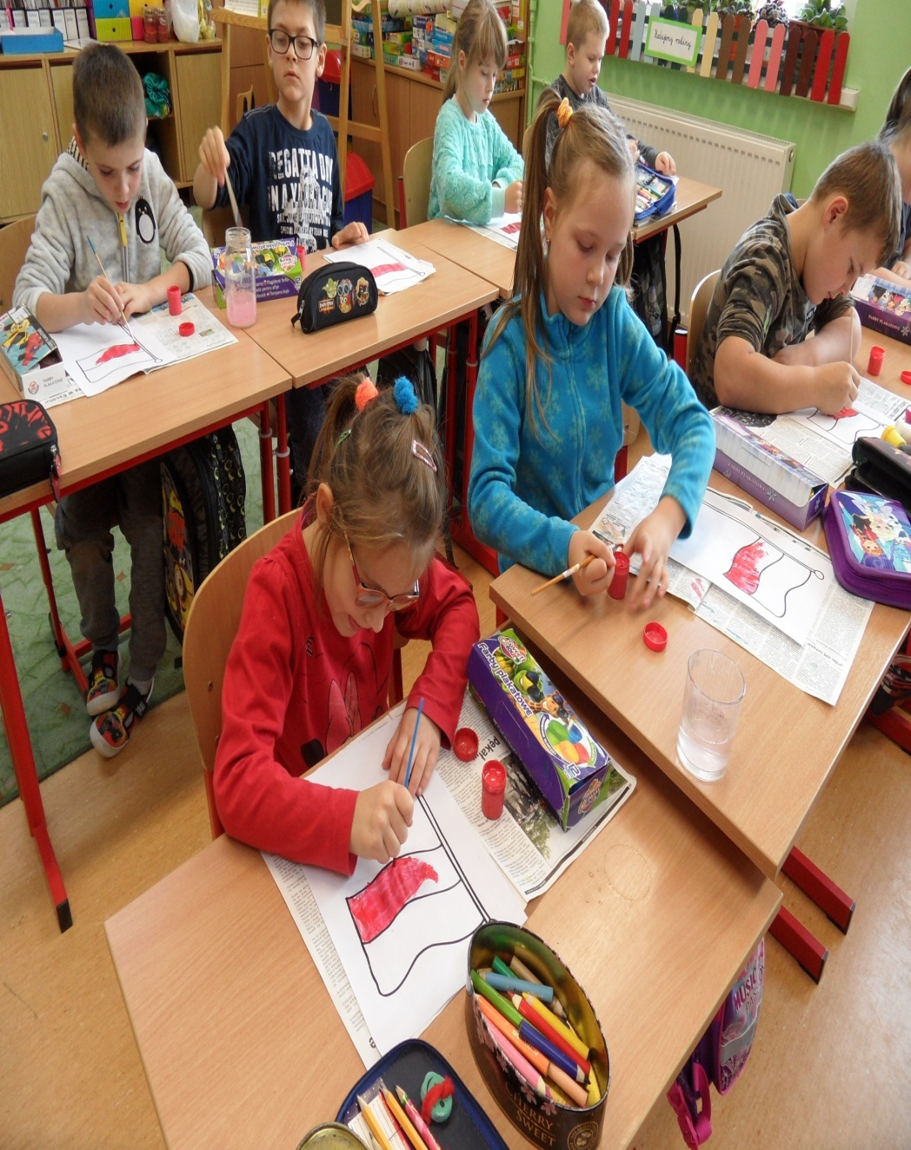

Slide 24
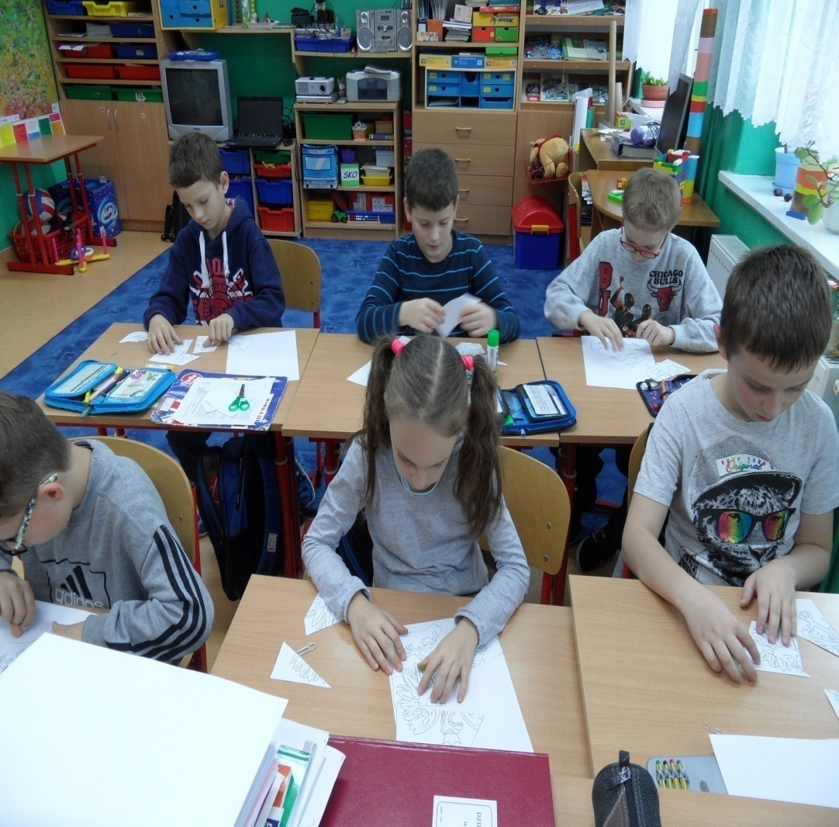
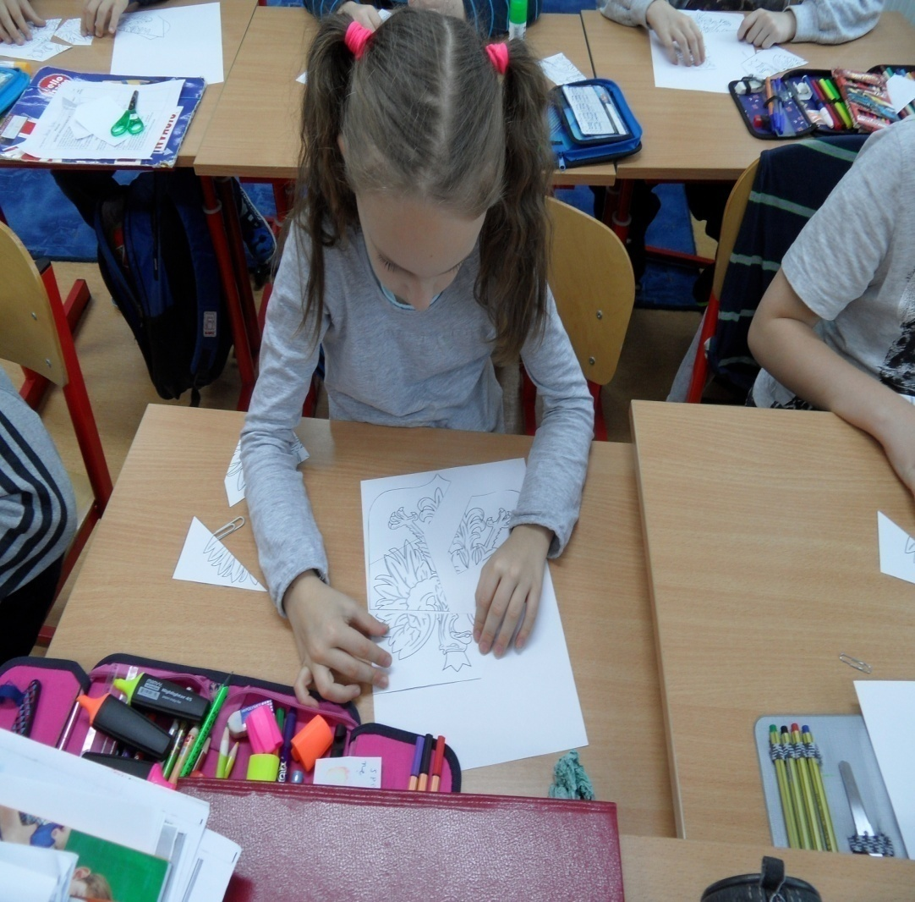

Slide 25
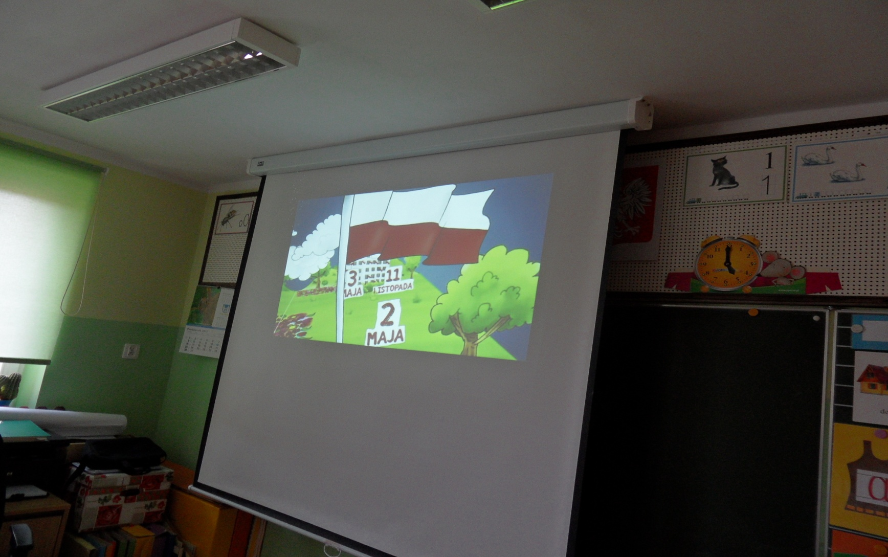
- poznaliśmy najważniejsze święta narodowe

Slide 26
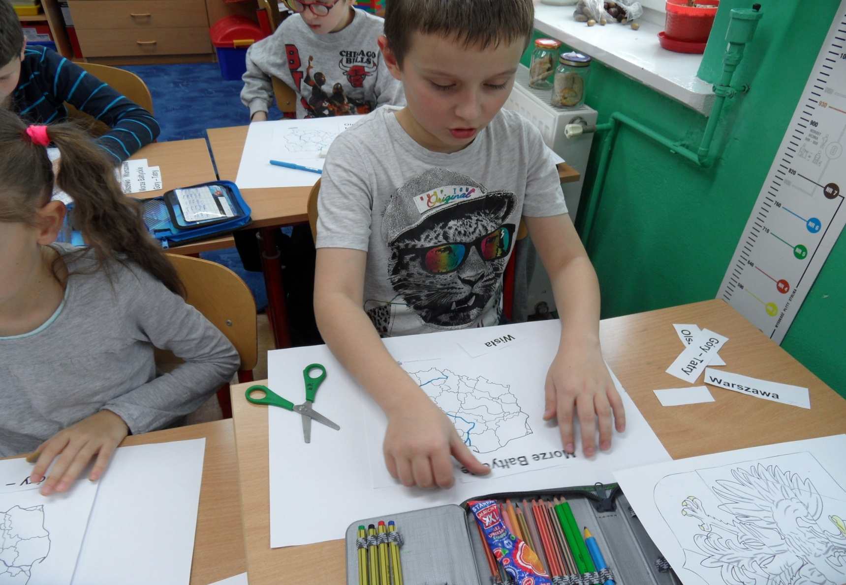
-powiedzieliśmy o pięknie naszego kraju

Slide 27
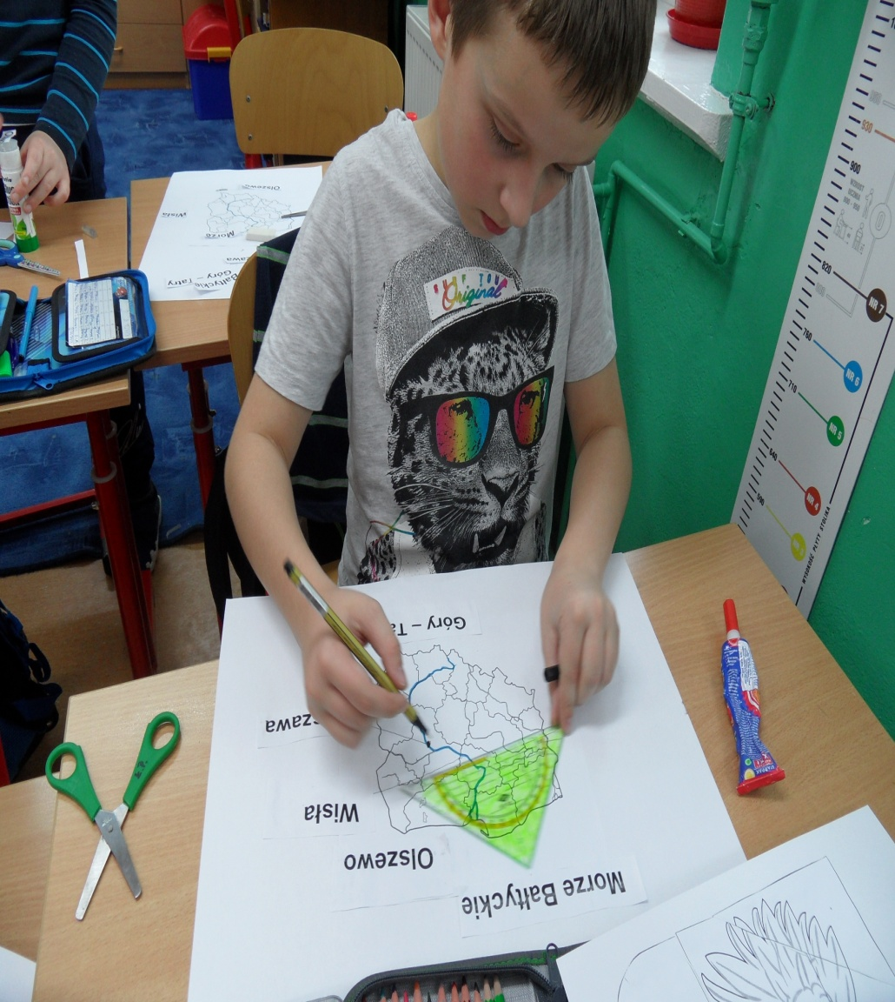
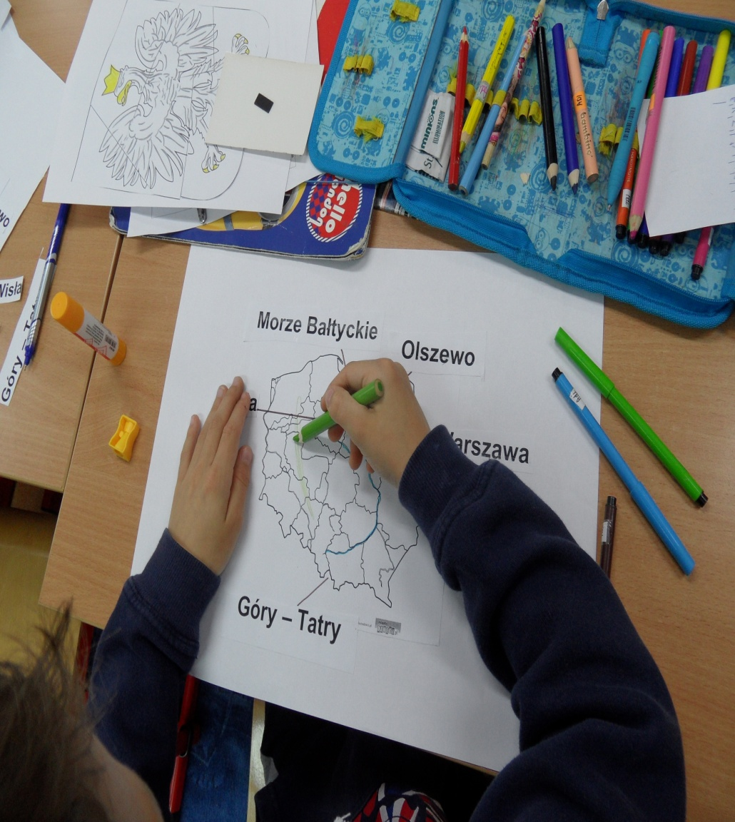

Slide 28
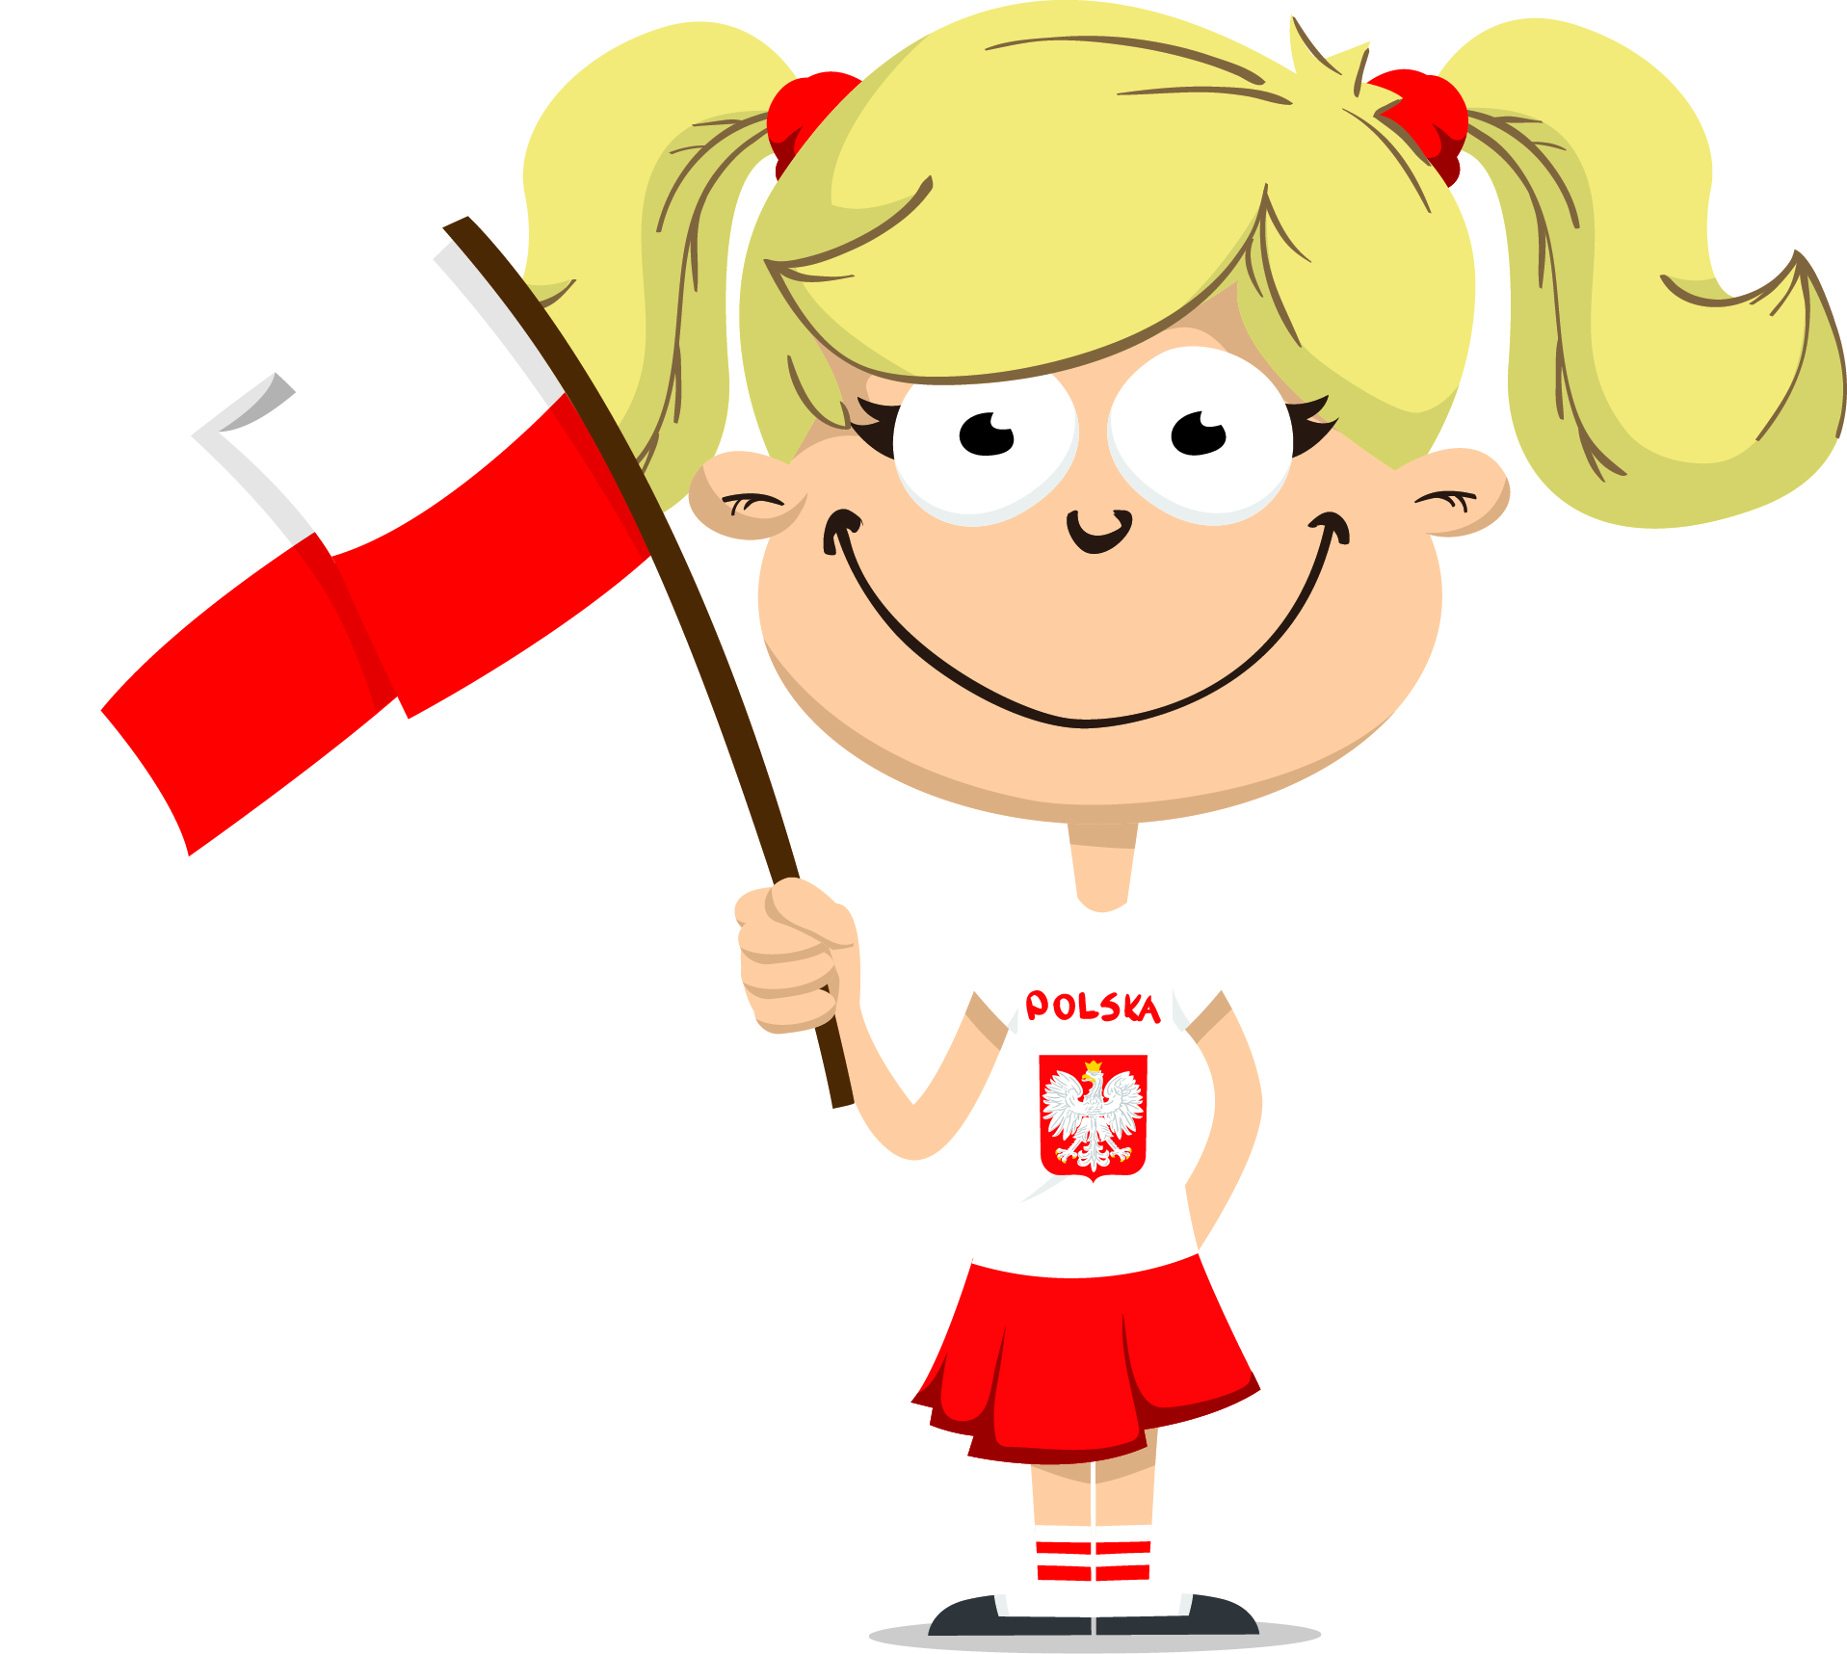
Odpowiedzieliśmy sobie na pytanie: Co oznacza dziś patriotyzm dla zwykłego człowieka?

Slide 29
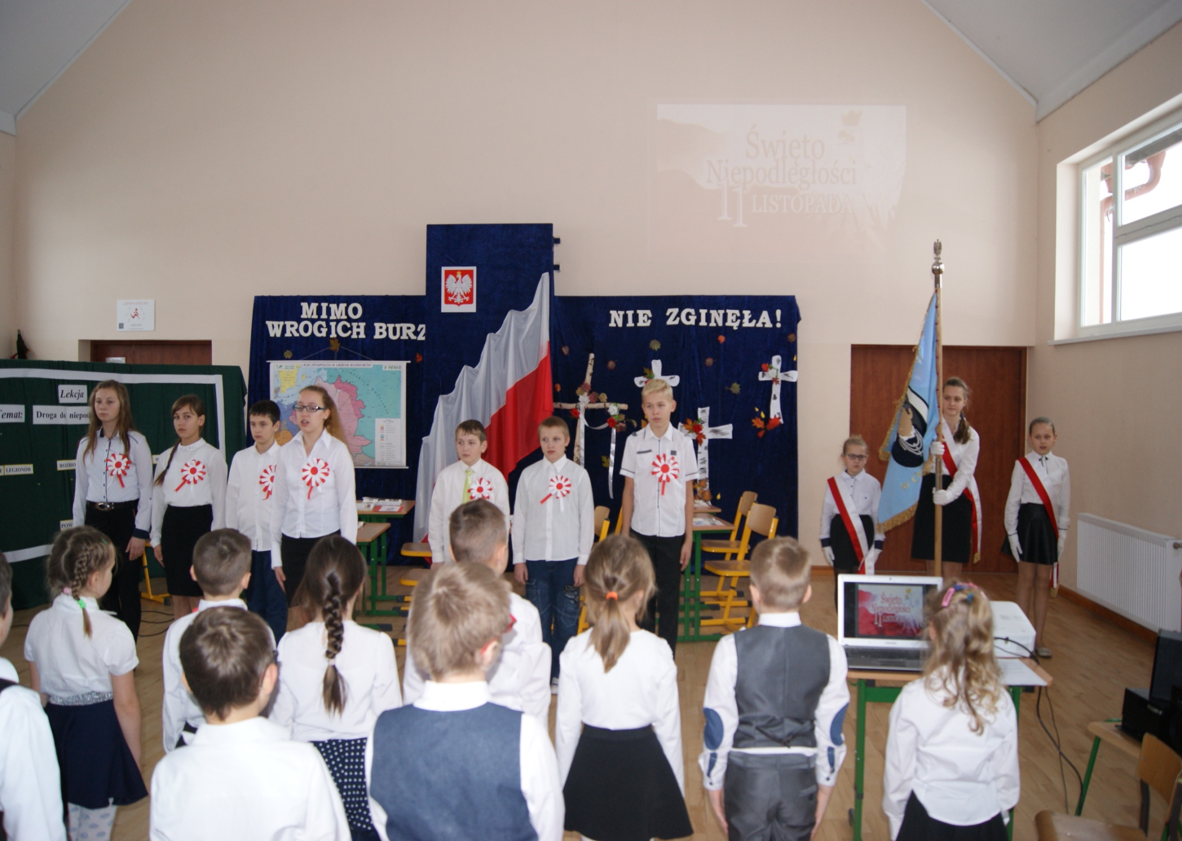

Slide 30
W trakcie naszych spotkań nie mogło zabraknąć rozważań i prób odpowiedź na pytanie:
Kogo dziś nazywamy patriotą XXI wieku?

Slide 31
PATRIOTA, PATRIOTKA XXI w.:
Kocha swoją ojczyznę
Jest odpowiedzialny
Bierze udział w wyborach,
Jest dumny ze swojej ojczyzny
Zna historię swojego kraju
Używa z szacunkiem języka polskiego
Uczestniczy w życiu politycznym
Uczy się i zdobywa wiedzę, aby kiedyś jak najlepiej służyć swojej ojczyźnie
Jest tolerancyjny wobec innych
Kibicuje swojej drużynie narodowej
Sumiennie wypełnia swoje obowiązki
Daje dobry przykład innym
Zna symbole swojej ojczyzny
Obcokrajowcowi opowiada jak najlepiej o swojej ojczyźnie
Szanuje i pamięta osoby, które oddały życie w obronie ojczyzny

Slide 32
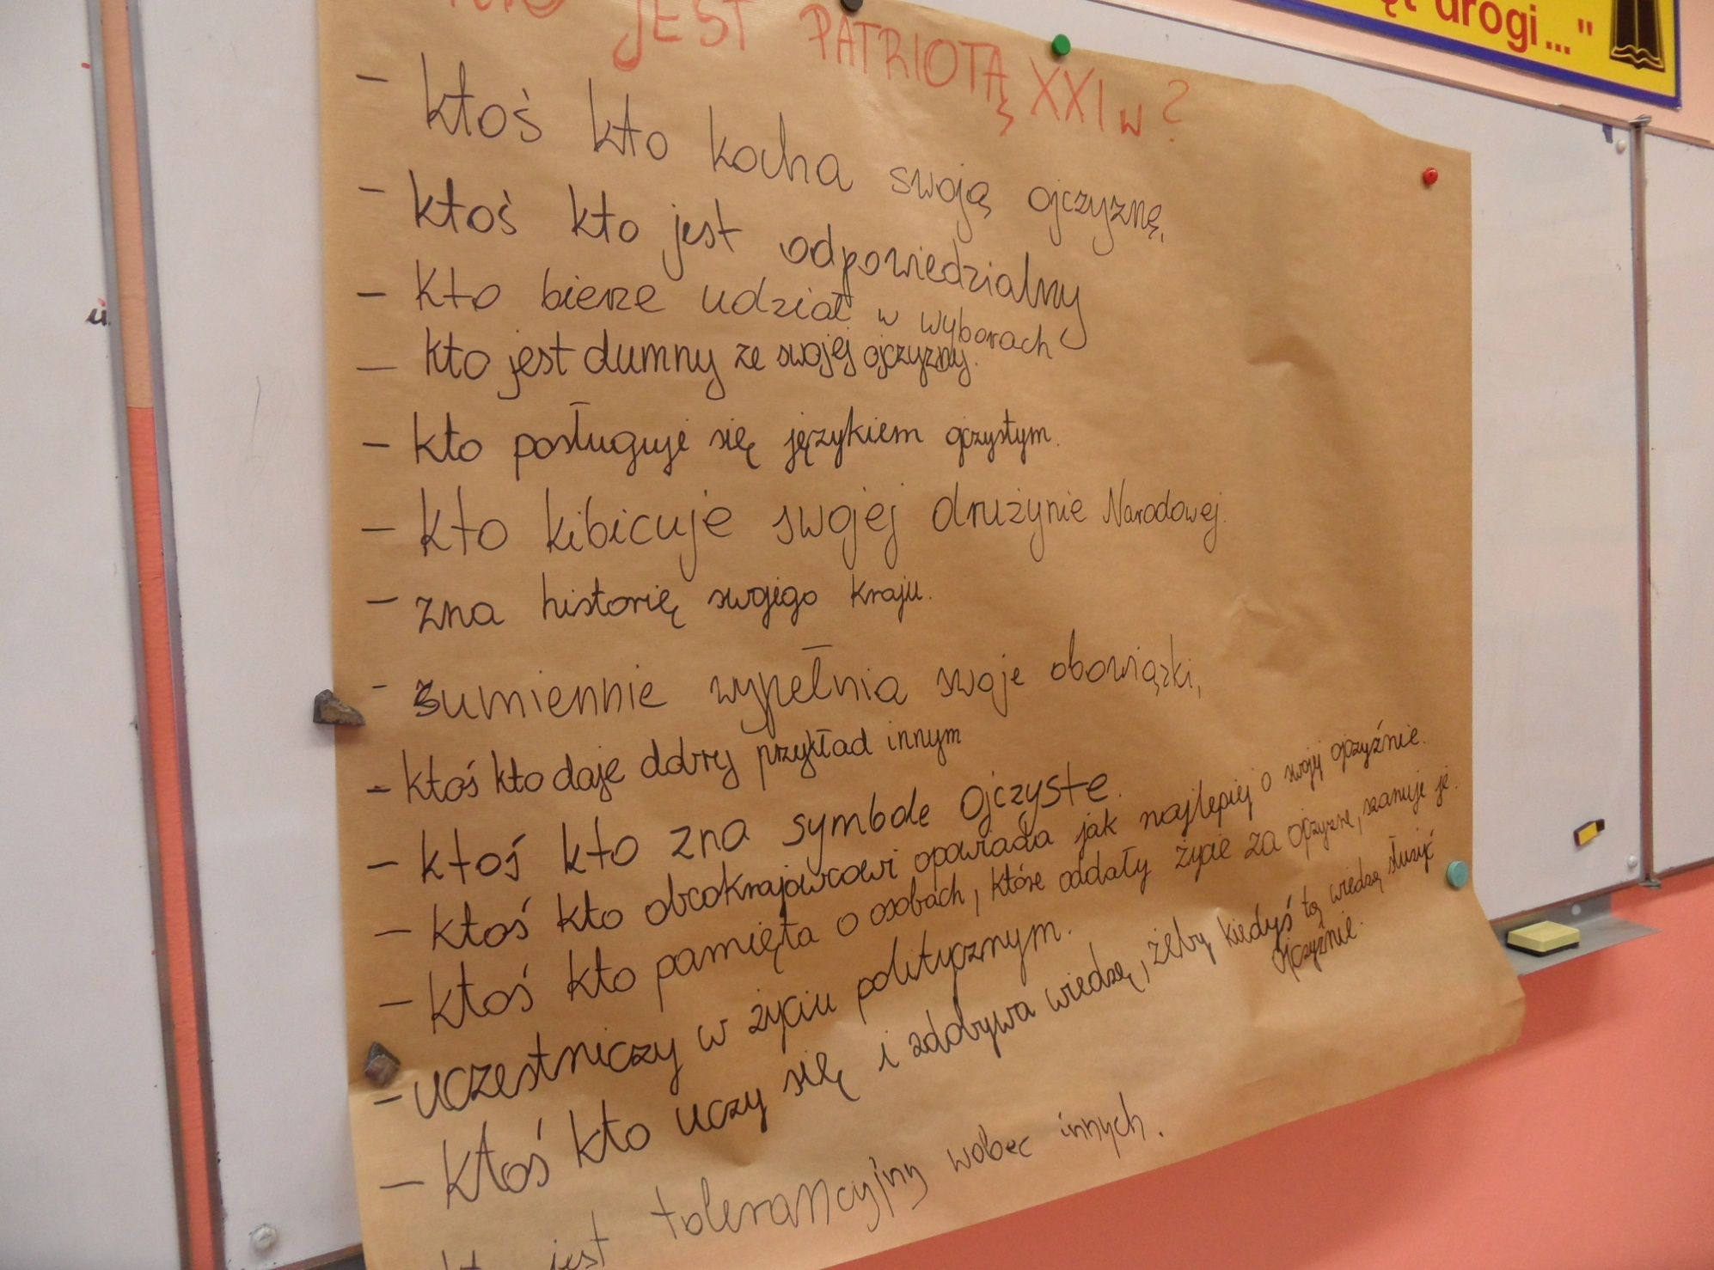

Slide 33
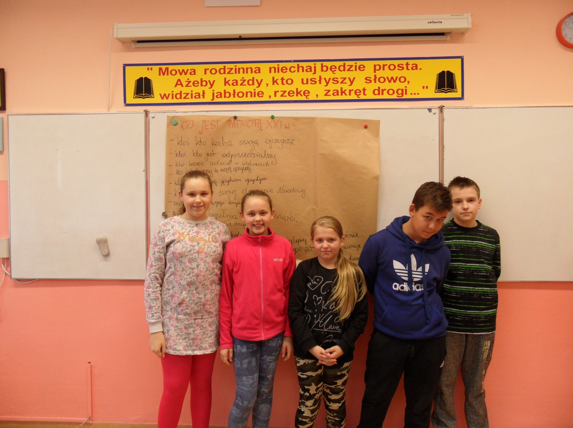

Slide 34
Czy każdy jest patriotą?
Niestety w dzisiejszych czasach niektórzy młodzi ludzie wstydzą się tego, że są polakami a tego nie można wytłumaczyć w żaden racjonalny sposób.
Nie można o każdym obywatelu kraju powiedzieć że jest patriotą.

Slide 35
Prawdziwy patriotyzm przejawia się także szacunkiem dla hymnu, godła, historii czy flagi. Także szacunek dla języka polskiego jest bardzo ważny. Wielu młodych ludzi „okalecza” język polski poprzez wtrącanie do niego wyrazów obcych, pochodzących z innego języka. Mimo wszystko największym ciosem dla naszego ojczystego języka jest używanie wulgaryzmów.

Slide 36
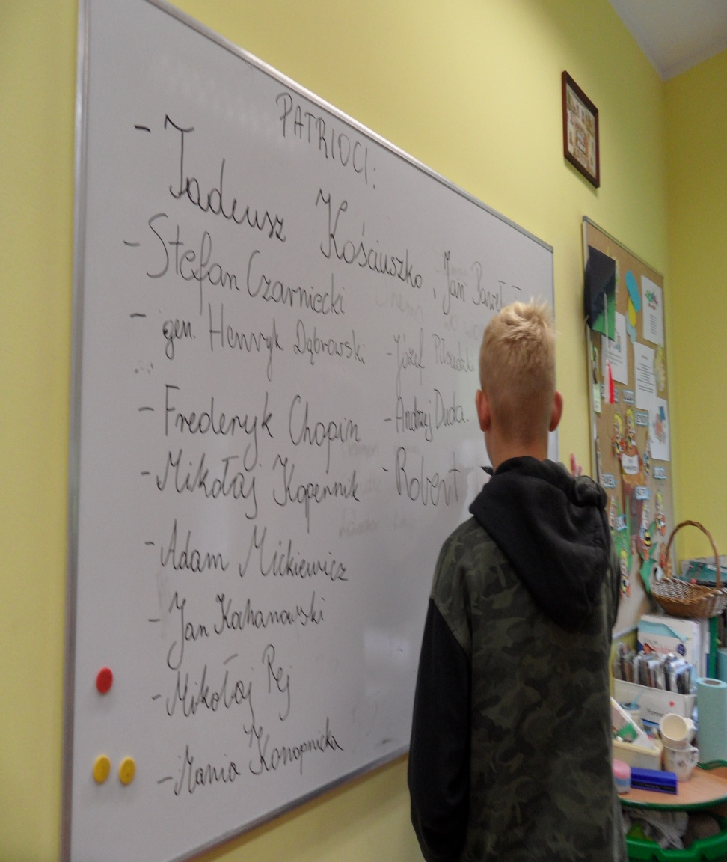
Wspólnie z uczniami klas IV-VII sporządziliśmy listę, osób które możemy nazwać patriotami ostatnich lat.

Slide 37
Uczniowie przygotowali i przedstawili sylwetki osób, które są dla nich prawdziwymi patriotami.
Oto dwie z nich:

Slide 38
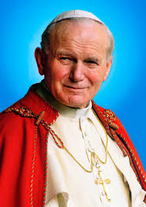
JAN PAWEŁ II

Slide 39
Nazywano go patriotą.
Jego młodości przypadła na II wojnę światową. Jako młody człowiek nie mógł bezpiecznie rozwijać swojego talentu aktorskiego. Okupanci nie pozwalali mu na to. Ale nie poddawał się. Kiedy widział, jak wiele osób ginie, jak wiele jest morderstw, zaczął „walczyć” o Polskę. Nie bał się śmierci, bo kochał Polskę. Uważał ją za swój dom, swoje miejsce na ziemi.

Slide 40
Dlatego uczestniczył w podziemnych spotkaniach, pomagał biednym i walczył o Polskę. Gdy został papieżem, kiedy nie mógł na co dzień przebywać w ojczystym kraju, modlił się za Polskę. Cały czas o niej pamiętał, mimo że był od niej tysiące kilometrów. Przyjeżdżał do Polski na pielgrzymki, mówił o kraju w ten sposób, jakby cały czas tu był, mieszkał. Bo go kochał.

Slide 41
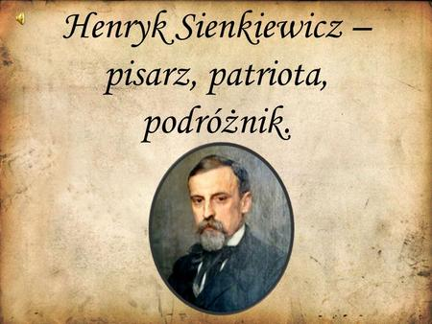

Slide 42
Żył w XIX/XX wieku kiedy Polska była pod zaborami. Swój patriotyzm udowodnił pisząc m.in. powieść „Krzyżacy”, w której najprawdopodobniej towarzyszyła mu myśl. Jeśli Polacy pokonali w XV wieku Krzyżaków to i teraz też mogą pokonać zaborców. Być może ta powieść dała nadzieję, wielkiego ducha swoim rodakom. Może dzięki niemu Polska znowu zawidniała na mapie Europy.

Slide 43
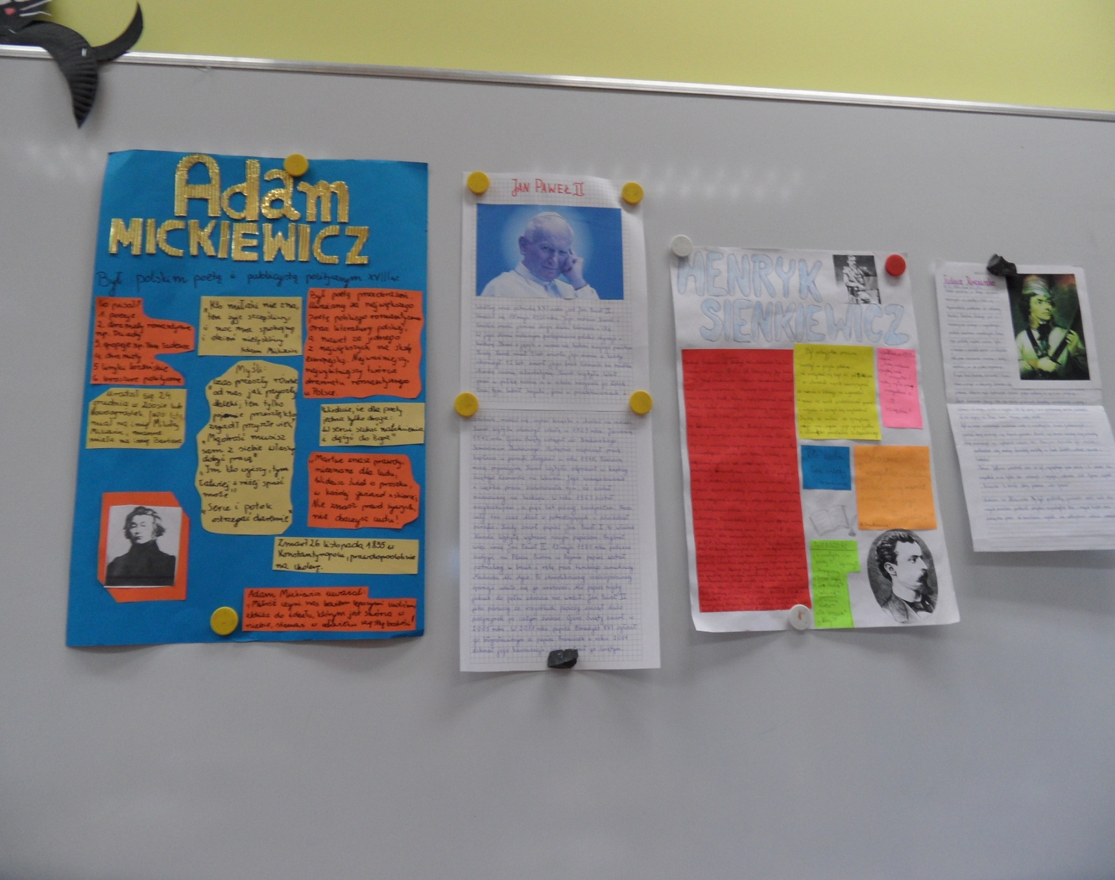

Slide 44
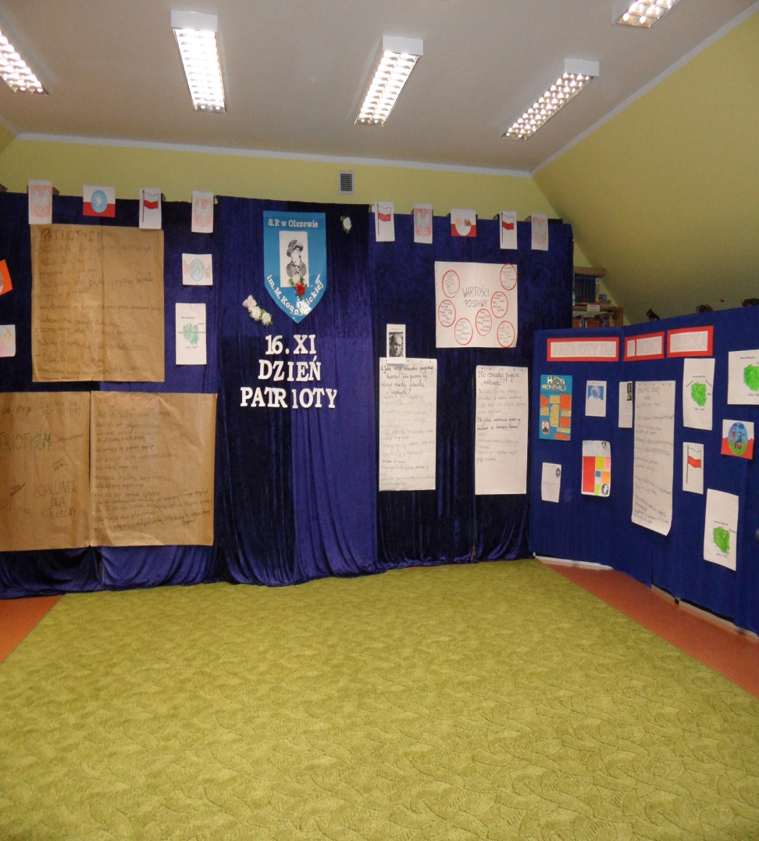
16 listopada w naszej szkole odbyły się uroczyste obchody „Dnia Patrioty/Patriotki XXI wieku”

Slide 45


Slide 46
Przeprowadzona została debata w klasach V-VII na temat:
Co zrobiłby Jacek Kuroń w dzisiejszej podzielonej Polsce?
Jakiej Polski chciał Jacek Kuroń?
Czy naprawdę, jak twierdził Jacek Kuroń, z każdym można się dogadać?

Slide 47
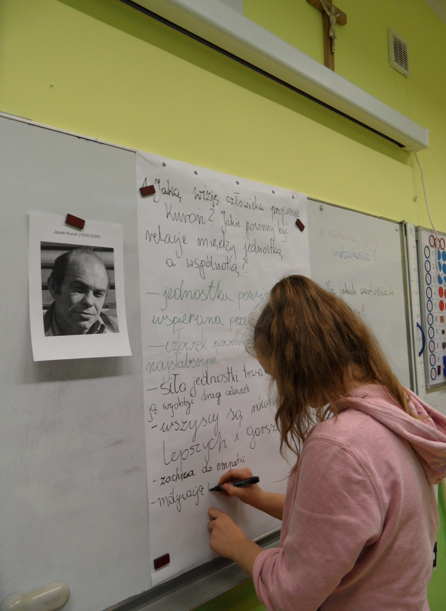
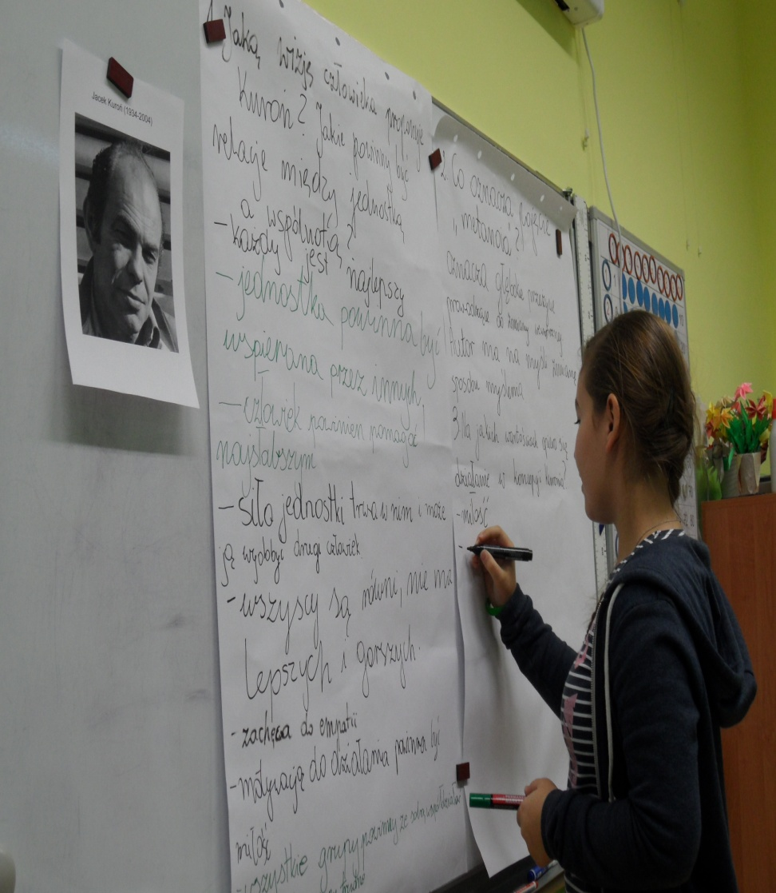

Slide 48
„Jacek Kuroń był skierowany na drugiego człowieka. Był mężem, ojcem, działaczem, politykiem, a przede wszystkim nauczycielem, wychowawcą i przewodnikiem. To mistrz tworzenia ruchu społecznego, budowania i gromadzenia ludzi, który głęboko wierzył w rozmowę z drugim człowiekiem, nawet wrogiem. Wierzył, że można się dogadać naprawdę z każdym. Myślę, że ludzi do dziś fascynuje właśnie jego otwartość i chęć porozumienia.

Slide 49
Co by zrobił w dzisiejszej Polsce?
Może zasypałby wielki, dzielący nas mur? Powiedziałby, że nie ma innego sposobu na wspólną przyszłość niż porozumienie, że jak nie ma porozumienia, to jest wojna, że naprawdę lepiej się w jakiejś sprawie łączyć niż dzielić, że więcej można zrobić razem niż osobno”.
Źródło: P. Łysiak, Jacek Kuroń był postacią tak skomplikowaną jak czasy w których żył.

Slide 50
Na koniec naszego projektu w
„ Dniu Tolerancji i Dniu Patrioty/Patriotki XXI wieku uczniowie dostali szczególne zadanie, aby stworzyć zasady, które chcielibyśmy, aby panowały w idealnym państwie.

Slide 51
Oto one:
bezinteresownie sobie wszyscy pomagają,
akceptowani są „inni” uczniowie,
dzieci szanują siebie nawzajem,
wspiera się uboższych,
pomaga się słabszym,
respektuje się godność,
udziela się pomocy chorym dzieciom,
tolerowane są inne poglądy,
nieobecny jest rasizm,
każdy może mieć swoje zdanie,
tolerowane są osoby o innej religii,
wszyscy są równi nie dzieli się ludzi na biednych i bogatych,

Slide 52
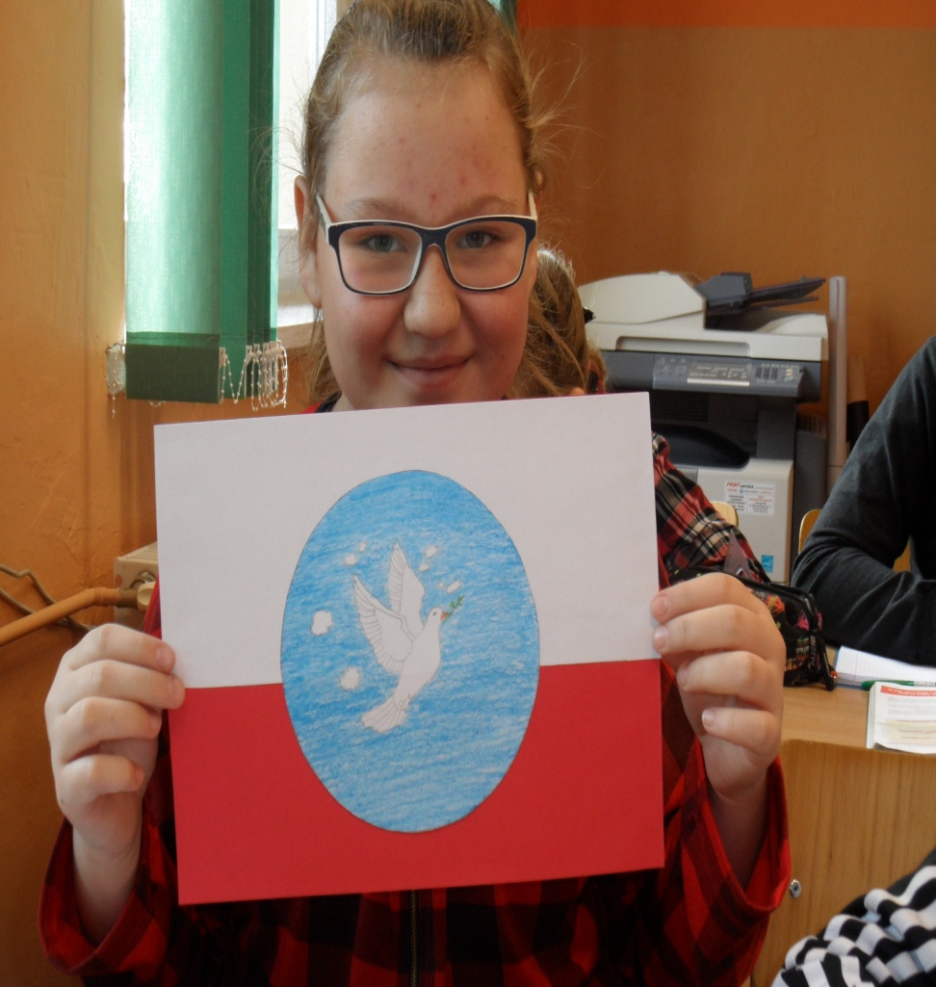
Zaprojektowaliśmy flagę idealnego państwa, szkoły.

Slide 53
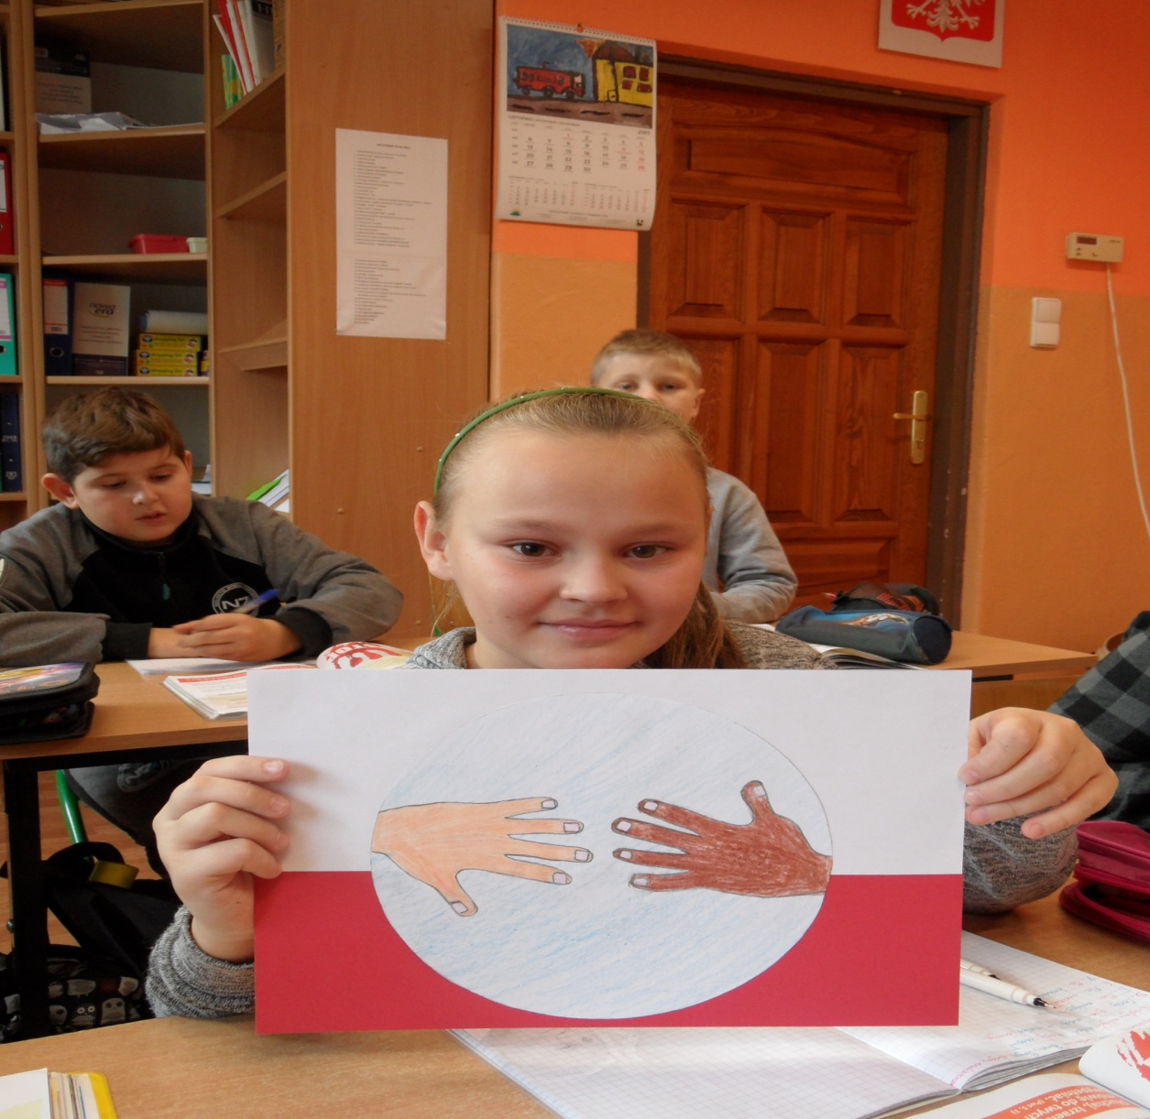

Slide 54
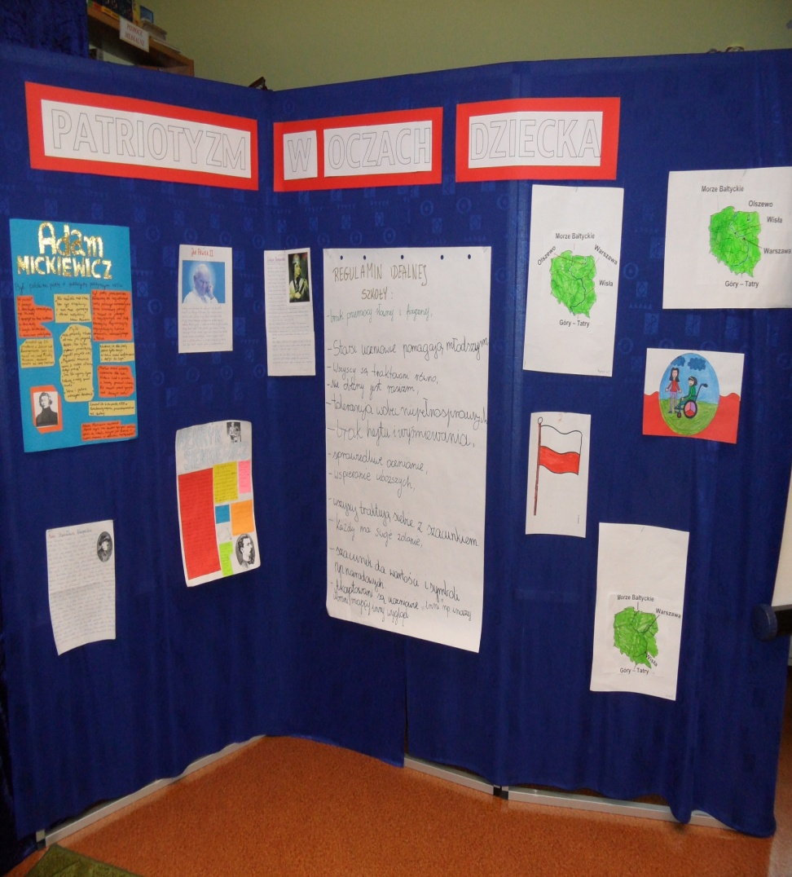
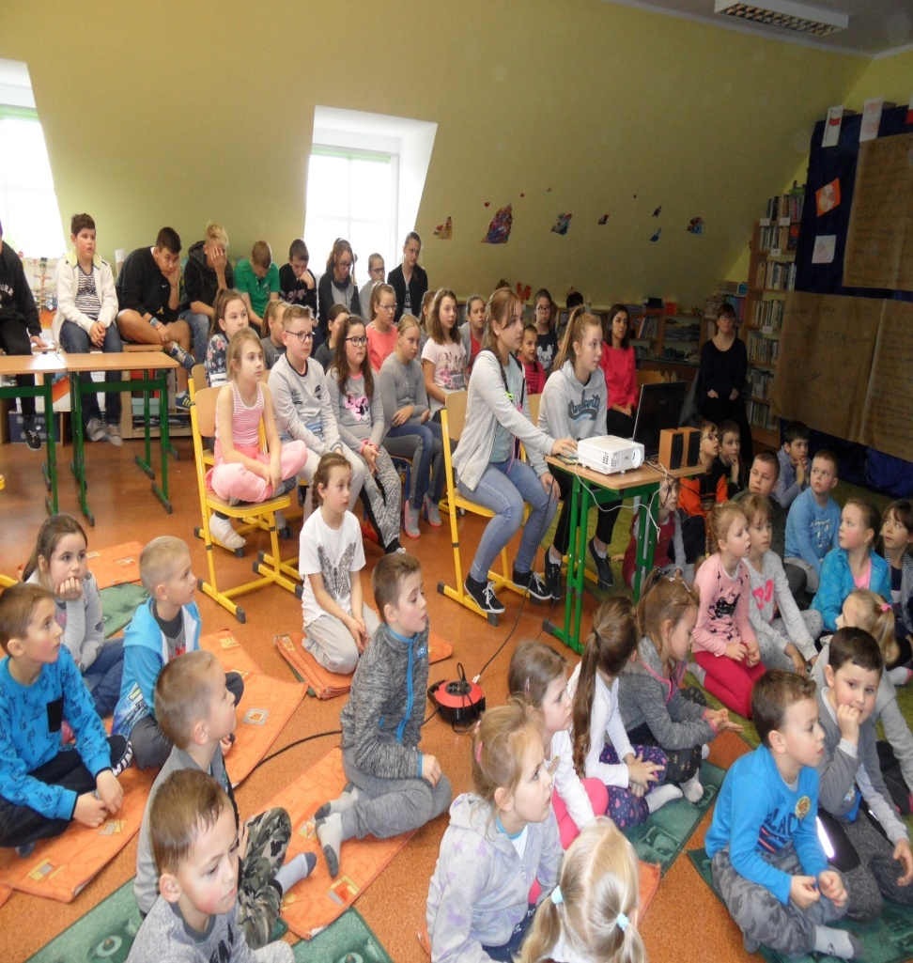

Slide 55
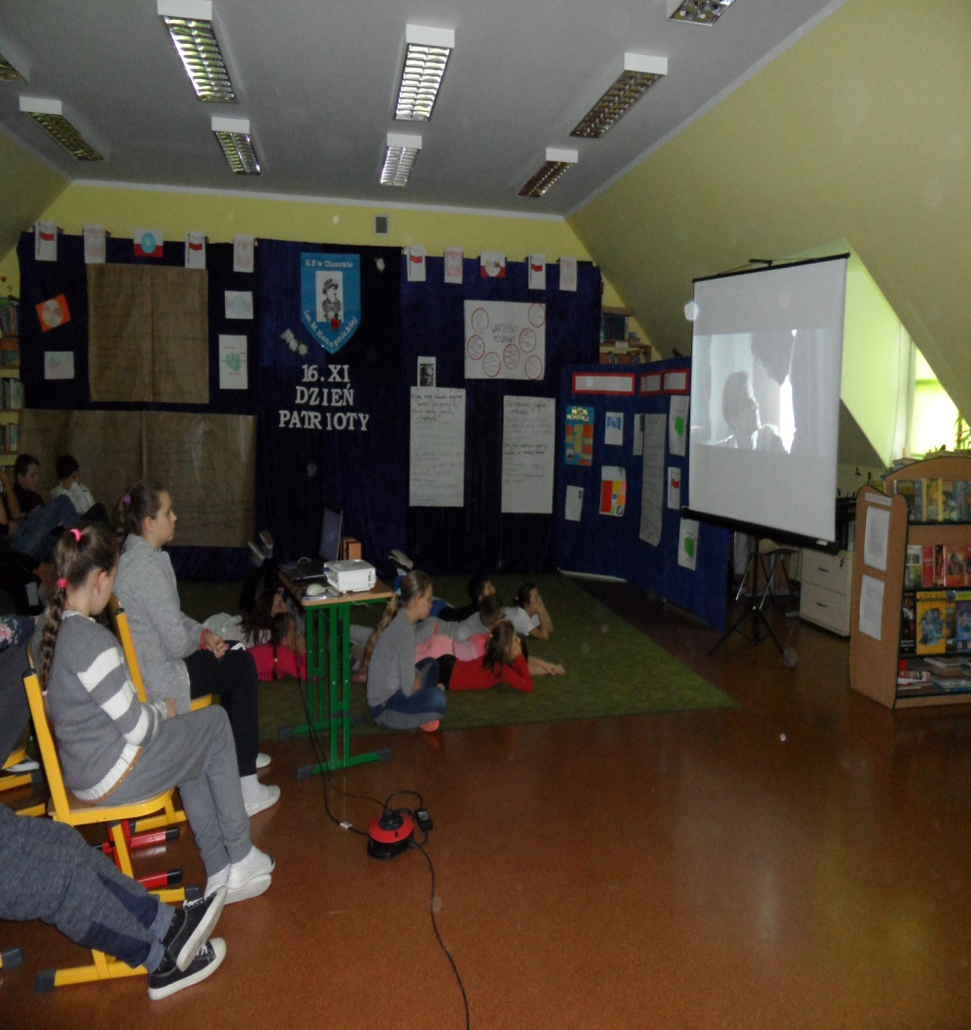
W tym dniu dla klas starszych odbyła się także projekcja filmu:
„Kamienie na szaniec”

Slide 56
Podsumowaniem naszego projektu i działań 16 LISTOPADA –
W OGÓLNOPOLSKIM DNIU TOLERANCJI I DNIU PATRIOTÓW I PATRIOTEK XXI w. niech będą słowa Cycerona
„Żadne miejsce nie powinno być milsze dla Ciebie od OJCZYZNY”.

Slide 57
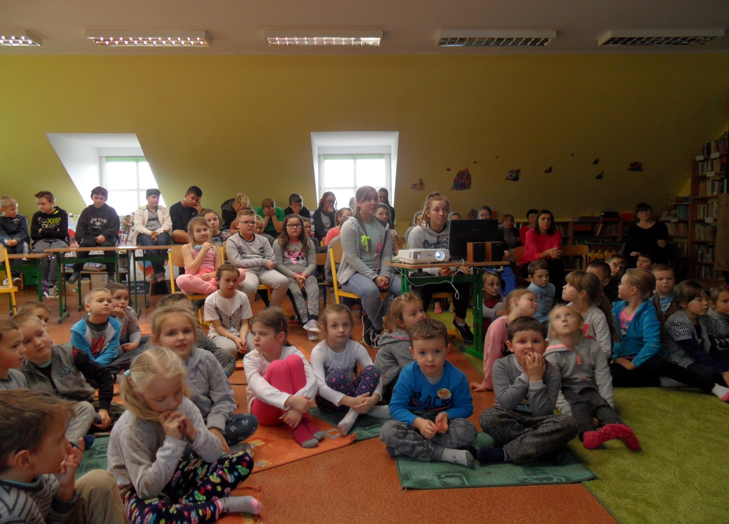

Slide 58
DZIĘKUJEMY!

